Slide 1
计算机体系结构
Topic: Instruction level parallelism

Slide 2
第5章 指令级并行
指令集并行的基本概念及挑战
软件方法挖掘指令集并行
基本块内的指令集并行
硬件方法挖掘指令集并行
Scoreboard
Tomasulo
跨越基本块的指令集并行
基于硬件的推测执行
以多发射和静态调度来挖掘指令集并行
以动态调度、多发射和推测执行来挖掘指令集并行
2020/4/7

Slide 3
系统结构的Flynn分类 (1966)
SISD: Single instruction stream, single data stream
单处理器模式
SIMD: Single instruction stream, multiple data streams
相同的指令作用在不同的数据
可用来挖掘数据级并行(Data Level Parallelism)
如：Vector processors, SIMD instructions, and Graphics processing units
MISD: Multiple instruction streams, single data stream
No commercial implementation
MIMD: Multiple instruction streams, multiple data streams
通用性最强的一种结构，可用来挖掘线程级并行、数据级并行…..
组织方式可以是松耦合方式也可以是紧耦合方式

Slide 4
Levels of Parallelism
请求级并行
多个任务可被分配到多个计算机上并行执行
进程级并行
进程可被调度到不同的处理器上并行执行
线程级并行
任务被组织成多个线程，多个线程共享一个进程的地址空间
每个线程有自己独立的程序计数器和寄存器文件
数据级并行
单线程（逻辑上）中并行处理多个数据 (SIMD/Vector execution)
一个程序计数器, 多个执行部件
指令级并行
针对单一指令流，多个执行部件并行执行不同的指令

Slide 5
Review: 基本流水线
流水线提高的是指令带宽（吞吐率），而不是单条指令的执行速度
相关限制了流水线性能的发挥
结构相关：需要更多的硬件资源
数据相关：需要定向，编译器调度
控制相关：尽早检测条件，计算目标地址，延迟转移，预测
增加流水线的级数会增加相关产生的可能性
异常，浮点运算使得流水线控制更加复杂
编译器可降低数据相关和控制相关的开销
Load 延迟槽
Branch 延迟槽
Branch预测
2020/4/7
5

Slide 6
5.1 指令级并行的基本概念及挑战
指令级并行(ILP) : 流水线的平均CPI
Pipeline CPI = Ideal Pipeline CPI + Struct Stalls + RAW Stalls + WAR Stalls + WAW Stalls + Control Stalls +……
提高指令级并行的方法
软件方法：指令流调度，循环展开 (loop unrolling)，软件流水线，trace scheduling
硬件方法
软件方法：指令流调度-循环展开
指令调度，必须保证程序运行的结果不变
偏移量的修改
寄存器的重命名
循环步长的调整
2020/4/7
计算机体系结构
6
Notes:
2013-04-02

Slide 7
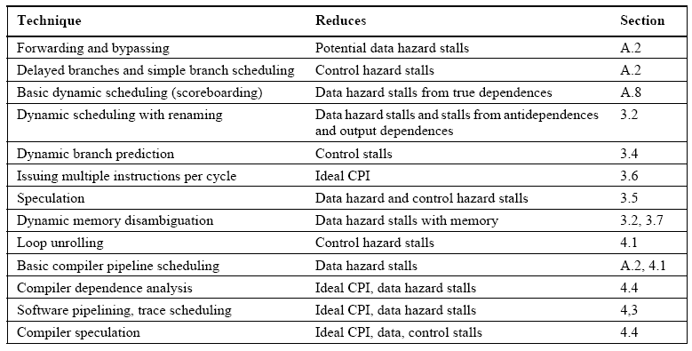
采用的基本技术
2020/4/7
计算机体系结构
7

Slide 8
本章遵循的指令延时
产生结果的指令 | 使用结果的指令 | 所需延时
FP ALU op | Another FP ALU op | 3
FP ALU op | Store double | 2
Load double | FP ALU op | 1
Load double | Store double | 0
Integer op | Integer op | 0
2020/4/7
计算机体系结构
8

Slide 9
5.2 基本块内的指令级并行
基本块的定义：
直线型代码，无分支；单入口
程序由分支语句连接基本块构成
循环级并行
for (i = 1; i <= 1000; i++) x(i) = x(i) + s;
计算x(i)时没有数据相关；可以并行产生1000个数据；
问题：在生成代码时会有Branch指令－控制相关
预测比较容易，但我们必须有预测方案
向量处理机模型
load vectors x and y (up to some machine dependent max)
then do result-vec = xvec + yvec in a single instruction
Loop unrolling
2020/4/7
9

Slide 10
简单循环及其对应的汇编程序
for (i=1; i<=1000; i++)
x(i) = x(i) + s;
Loop: | LD | F0,0(R1) | ;F0=vector element
 | ADDD | F4,F0,F2 | ;add scalar from F2
 | SD | 0(R1),F4 | ;store result
 | SUBI | R1,R1,8 | ;decrement pointer 8B (DW)
 | BNEZ | R1,Loop | ;branch R1!=zero
 | NOP |  | ;delayed branch slot
2020/4/7
计算机体系结构
10

Slide 11
FP 循环中的相关
Loop: | LD | F0,0(R1) | ;F0=vector element
 | ADDD | F4,F0,F2 | ;add scalar from F2
 | SD | 0(R1),F4 | ;store result
 | SUBI | R1,R1,8 | ;decrement pointer 8B (DW)
 | BNEZ | R1,Loop | ;branch R1!=zero
 | NOP |  | ;delayed branch slot
产生结果的指令 | 使用结果的指令 | 所需延时
FP ALU op | Another FP ALU op | 3
FP ALU op | Store double | 2
Load double | FP ALU op | 1
Load double | Store double | 0
Integer op | Integer op | 0
2020/4/7
计算机体系结构
11

Slide 12
FP 循环中的Stalls
1 Loop: LD F0,0(R1) ;F0=vector element
2 stall
3 ADDD F4,F0,F2 ;add scalar in F2
4 stall
5 stall
6 SD 0(R1),F4 ;store result
7 SUBI R1,R1,8 ;decrement pointer 8B (DW)
8 stall ；
9 BNEZ R1,Loop ;branch R1!=zero
10 stall ;delayed branch slot
产生结果的指令 使用结果的指令 所需的延时
FP ALU op Another FP ALU op 3
FP ALU op Store double 2
Load double FP ALU op 1
Load double Store double 0
Integer op Integer op 0
10 clocks: 是否可以通过调整代码顺序使stalls减到最小？
2020/4/7
计算机体系结构
12

Slide 13
FP 循环中的最少Stalls数
1 Loop: LD F0,0(R1)
2 SUBI R1,R1,8
3 ADDD F4,F0,F2
4 stall
5 BNEZ R1,Loop ;delayed branch
6 SD 8(R1),F4 ;altered when move past SUBI
Swap BNEZ and SD by changing address of SD
6 clocks: 通过循环展开4次是否可以提高性能?
2020/4/7
13
Notes:
3 clocks doing work, 3 overhead (stall, branch, sub)

Slide 14
循环展开4次(straightforward way)
1 Loop: LD F0,0(R1) stall
2 ADDD F4,F0,F2 stall stall
3 SD 0(R1),F4 ;drop SUBI & BNEZ
4 LD F6,-8(R1) stall
5 ADDD F8,F6,F2 stall stall
6 SD -8(R1),F8 ;drop SUBI & BNEZ
7 LD F10,-16(R1) stall
8 ADDD F12,F10,F2 stall stall
9 SD -16(R1),F12 ;drop SUBI & BNEZ
10 LD F14,-24(R1) stall
11 ADDD F16,F14,F2 stall stall
12 SD -24(R1),F16
13 SUBI R1,R1,#32 stall ;alter to 4*8
14 BNEZ R1,LOOP
15 NOP
15 + 4 x (1+2) + 1 = 28 cycles, or 7 per iteration
Assumes R1 is multiple of 4
Rewrite loop to minimize stalls?
2020/4/7
14

Slide 15
Stalls数最小的循环展开
1 Loop: LD F0,0(R1)
2 LD F6,-8(R1)
3 LD F10,-16(R1)
4 LD F14,-24(R1)
5 ADDD F4,F0,F2
6 ADDD F8,F6,F2
7 ADDD F12,F10,F2
8 ADDD F16,F14,F2
9 SD 0(R1),F4
10 SD -8(R1),F8
11 SUBI R1,R1,#32
12 SD 16(R1),F12
13 BNEZ R1,LOOP
14 SD 8(R1),F16 ; 8-32 = -24
14 clock cycles, or 3.5 per iteration
代码移动后
SD移动到SUBI后，注意偏移量的修改
Loads移动到SD前，注意偏移量的修改
2020/4/7
计算机体系结构
15

Slide 16
循环展开示例小结
循环展开对循环间无关的程序是有效降低stalls的手段(对循环级并行）.
指令调度，必须保证程序运行的结果不变
注意循环展开中的Load和Store,不同次循环的Load 和Store 是相互独立的。需要分析对存储器的引用，保证他们没有引用同一地址.
不同次的循环，使用不同的寄存器
删除不必要的测试和分支后，需调整循环步长等控制循环的代码.
移动SD到SUBI和BNEZ后，需要调整SD中的偏移
2020/4/7
16
Notes:
2009-11-16

Slide 17
-Review
指令级并行(ILP) : 流水线的平均CPI
Pipeline CPI = Ideal Pipeline CPI + Struct Stalls + RAW Stalls + WAR Stalls + WAW Stalls + Control Stalls +……
提高指令级并行的方法
软件方法：指令流调度，循环展开，软件流水线，trace scheduling
硬件方法
软件方法：指令流调度-循环展开
指令调度，必须保证程序运行的结果不变
偏移量的修改
寄存器的重命名
循环步长的调整
2020/4/7
计算机体系结构
17
Notes:
2013-04-02

Slide 18
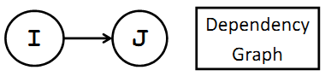
从编译器角度看代码移动（1/4)
编译器分析程序的相关性依赖于给定的流水线
编译器进行指令调度来消除相关
(True) 数据相关（Data dependencies）
对于指令i和j，如果指令 j使用指令i产生的结果 , 或指令 j 与指令 k相关, 并且指令 k 与指令 i有数据相关.
如果相关, 不能并行执行
对于寄存器比较容易确定(fixed names)
但对memory的引用，比较难确定:
100(R4) = 20(R6)?
在不同次的循环中，20(R6) = 20(R6)?
2020/4/7
18

Slide 19
下列程序哪里有数据相关?
1 Loop: LD F0,0(R1)
2 ADDD F4,F0,F2
3 SUBI R1,R1,8
4 BNEZ R1,Loop ;delayed branch
5 SD 8(R1),F4 ;altered when move past SUBI
2020/4/7
计算机体系结构
19
Notes:
3 clocks doing work, 3 overhead (stall, branch, sub)

Slide 20
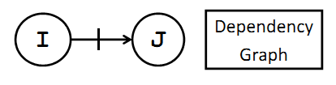
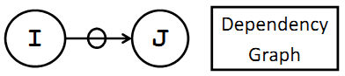
从编译器角度看代码移动(2/4)
另一种相关称为名相关（name dependence）: 两条指令使用同名参数(register or memory location) 但不交换数据
反相关（Antidependence） (WAR if a hazard for HW)
Instruction j 所写的寄存器或存储单元，与 instruction i 所读的寄存器或存储单元相同，注意instruction i 是先执行
输出相关(Output dependence) (WAW if a hazard for HW)
Instruction i 和instruction j 对同一寄存器或存储单元进行写操作，必须保证两条指令的写顺序
2020/4/7
20

Slide 21
下列是否有名相关?
1 Loop: LD F0,0(R1)
2 ADDD F4,F0,F2
3 SD 0(R1),F4 ;drop SUBI & BNEZ
4 LD F0,-8(R1)
5 ADDD F4,F0,F2
6 SD -8(R1),F4 ;drop SUBI & BNEZ
7 LD F0,-16(R1)
8 ADDD F4,F0,F2
9 SD -16(R1),F4 ;drop SUBI & BNEZ
10 LD F0,-24(R1)
11 ADDD F4,F0,F2
12 SD -24(R1),F4
13 SUBI R1,R1,#32 ;alter to 4*8
14 BNEZ R1,LOOP
15 NOP
如何消除名相关?
2020/4/7
21
Notes:
LD F0 to output to next LD F0
ADD F0 input to LD F0

Slide 22
下列是否存在名相关?
1 Loop:LD F0,0(R1)
2 ADDD F4,F0,F2
3 SD 0(R1),F4 ;drop SUBI & BNEZ
4 LD F6,-8(R1)
5 ADDD F8,F6,F2
6 SD -8(R1),F8 ;drop SUBI & BNEZ
7 LD F10,-16(R1)
8 ADDD F12,F10,F2
9 SD -16(R1),F12 ;drop SUBI & BNEZ
10 LD F14,-24(R1)
11 ADDD F16,F14,F2
12 SD -24(R1),F16
13 SUBI R1,R1,#32 ;alter to 4*8
14 BNEZ R1,LOOP
15 NOP
这种方法称为寄存器重命名（register renaming）
2020/4/7
计算机体系结构
22

Slide 23
从编译器角度看代码移动（3/4)
访问存储单元时，很难判断名相关
100(R4) = 20(R6)?
不同次的循环，20(R6) = 20(R6)?
我们给出的示例要求编译器知道假设R1不变，因此: 0(R1) ≠ -8(R1) ≠ -16(R1) ≠ -24(R1)
因此loads和stores之间相互无关可以移动
2020/4/7
23

Slide 24
从编译器角度看代码移动（4/4)
最后一种相关称为控制相关( control dependence)
Example
if p1 {S1;};
if p2 {S2;};
S1 依赖于P1的测试结果，S2依赖于P2的测试。
处理控制相关的原则：
受分支指令控制的指令，不能移到控制指令之前，以免该指令的执行不在分支指令的控制范围.
不受分支指令控制的指令，不能移到控制指令之后，以免该指令的执行受分支指令的控制.
减少控制相关可以提高指令的并行性
2020/4/7
计算机体系结构
24

Slide 25
下列程序段的控制相关
1 Loop: LD F0,0(R1)
2 ADDD F4,F0,F2
3 SD 0(R1),F4
4 SUBI R1,R1,8
5 BEQZ R1,exit
6 LD F0,0(R1)
7 ADDD F4,F0,F2
8 SD 0(R1),F4
9 SUBI R1,R1,8
10 BEQZ R1,exit
11 LD F0,0(R1)
12 ADDD F4,F0,F2
13 SD 0(R1),F4
14 SUBI R1,R1,8
15 BEQZ R1,exit
....
2020/4/7
25
Notes:
Everything after branch to next branch

Slide 26
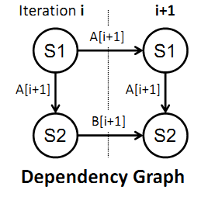
循环间相关（1/4）
Example: 下列程序段存在哪些数据相关? (A,B,C 指向不同的存储区且不存在覆盖区)
for (i=1; i<=100; i=i+1) { A[i+1] = A[i] + C[i]; /* S1 */ B[i+1] = B[i] + A[i+1]; /* S2 */
}
1. S2使用由S1在同一循环计算出的 A[i+1].
2. S1 使用由S1在前一次循环中计算的值；S2也使用由S2在前一次循环中计算的值. 这种存在于循环间的相关，我们称为 “loop-carried dependence”这表示循环间存在相关，不能并行执行，它与我们前面的例子中循环间无关是有区别的
2020/4/7
26

Slide 27
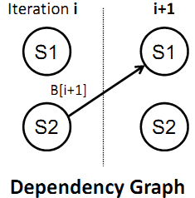
无回路的循环间相关（2/4)-
Example:A,B,C,D distinct & nonoverlapping for (i=1; i<=100; i=i+1) { A[i] = A[i] + B[i]; /* S1 */ B[i+1] = C[i] + D[i];} /* S2 */
Non-Circular Loop-Carried Dependence
1. S1和S2没有相关，S1和S2互换不会影响程序的正确性
2. 在第一次循环中，S1依赖于前一次循环的B[1].
3. S1依赖上一次循环的S2，但S2不依赖S1
2020/4/7
计算机体系结构
27

Slide 28
循环间相关（3/4）-循环变换
OLD:
for (i=1; i<=100; i=i+1) { A[i] = A[i] + B[i]; /* S1 */ B[i+1] = C[i] + D[i];} /* S2 */
NEW:
A[1] = A[1] + B[1];
for (i=1; i<=99; i=i+1) { B[i+1] = C[i] + D[i]; A[i+1] = A[i+1] + B[i+1]; }
B[101] = C[100] + D[100];
2020/4/7
计算机体系结构
28
Notes:
2013-03-27

Slide 29
循环间相关（4/4）-Dependence Distance
通常循环间相关呈现为递推关系
for (i=1; i<N; i++) A[i] = A[i-1] + B[i];
相关的距离可能大于1
for (i=4; i<N; i++) A[i] = A[i-4] + B[i];
可以通过循环展开增加循环内的并行性
for (i=4; i<N; i=i+4)
{ A[i] = A[i-4] + B[i];
A[i+1] = A[i-3] + B[i+1];
A[i+2] = A[i-2] + B[i+2];
A[i+3] = A[i-1] + B[i+3];
}
2020/4/7
计算机体系结构
29

Slide 30
5.3 硬件方案: 指令级并行
为什么要使用硬件调度方案?
在编译时无法确定的相关，可以通过硬件调度来优化
编译器简单
代码在不同组织结构的机器上，同样可以有效的运行
基本思想: 允许 stall后的指令继续向前流动
DIVD F0,F2,F4
ADDD F10,F0,F8
SUBD F12,F8,F14
允许乱序执行（out-of-order execution） => out-of-order completion
2020/4/7
计算机体系结构
30

Slide 31
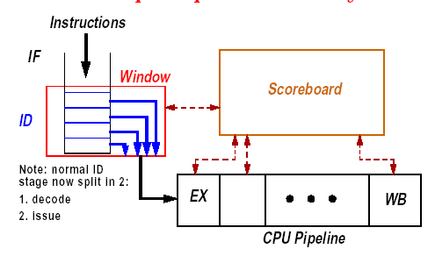
硬件方案之一: 记分牌
记分牌的基本概念示意图
2020/4/7
31

Slide 32
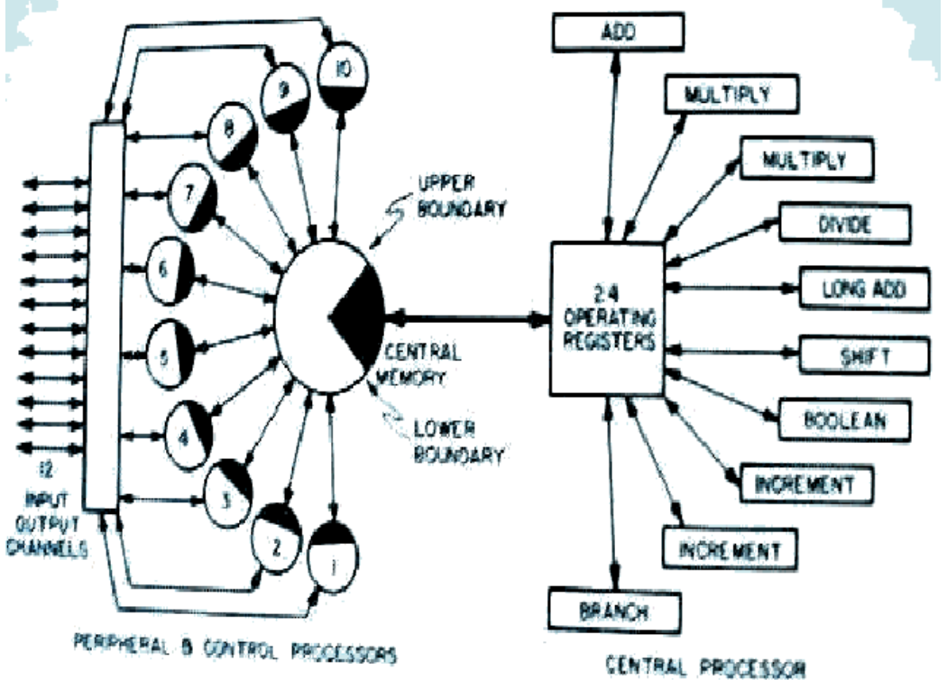
记分牌技术要点(1/2)
Out-of-order execution 将ID 段分为:
Issue—译码，检测结构相关
Read operands—等待到无数据相关时，读操作数
起源于1963年推出的CDC6600
4 FPU
2 Memory Reference
4 IU
集中相关检查，互锁机制解决相关
CDC 6600: 顺序发射，乱序执行，乱序完成，CDC6600流水线没有采用定向技术，只实现非精确中断
Load /store结构
采用这种技术的微处理器企业
MIPS，HP， IBM
Sun 公司的UltraSparc
DEC Alpha
2020/4/7
计算机体系结构
32

Slide 33
记分牌技术要点(2/2)
Out-of-order completion => WAR, WAW hazards?
WAR的一般解决方案
对操作排队
仅在读操作数阶段读寄存器
对WAW而言, 检测到相关后，停止发射前一条指令，直到前一条指令完成
要提高效率，需要有多条指令进入执行阶段=>必须有多个执行部件或执行部件是流水化的
记分牌保存相关操作和状态
记分牌用四段代替ID, EX, WB 三段
2020/4/7
计算机体系结构
33

Slide 34
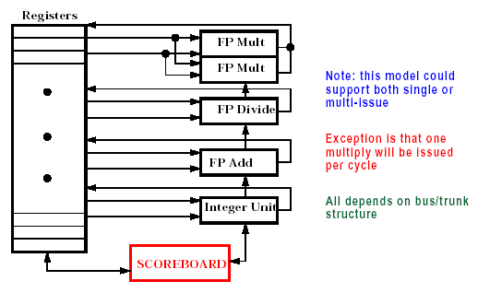
带有记分牌控制的DLX
2020/4/7
计算机体系结构
34

Slide 35
记分牌控制的四阶段(1/2)
1.Issue—指令译码，检测结构相关
如果当前指令所使用的功能部件空闲，并且没有其他活动的指令使用相同的目的寄存器（WAW), 记分牌发射该指令到功能部件，并更新记分牌内部数据，如果有结构相关或WAW相关，则该指令的发射暂停，并且也不发射后继指令，直到相关解除.
2. Read operands—没有数据相关时，读操作数
如果先前已发射的正在运行的指令不对当前指令的源操作数寄存器进行写操作，或者一个正在工作的功能部件已经完成了对该寄存器的写操作，则该操作数有效。操作数有效时，记分牌控制功能部件读操作数，准备执行。
记分牌在这一步动态地解决了RAW相关，指令可能会乱序执行。
2020/4/7
计算机体系结构
35

Slide 36
记分牌控制的四阶段（2/2）
3.Execution—取到操作数后执行 (EX)
接收到操作数后，功能部件开始执行. 当计算出结果后，它通知记分牌，可以结束该条指令的执行.
4.Write result—finish execution (WB)
一旦记分牌得到功能部件执行完毕的信息后，记分牌检测WAR相关，如果没有WAR相关，就写结果，如果有WAR 相关，则暂停该条指令。
Example:
DIVD F0,F2,F4
ADDD F10,F0,F8
SUBD F8,F8,F14
CDC 6600 scoreboard 将暂停 SUBD 直到ADDD 读取操作数后，才进入WR段处理。
2020/4/7
计算机体系结构
36

Slide 37
记分牌的结构
1.Instruction status—记录正在执行的各条指令所处的状态步
2.Functional unit status—记录功能部件(FU)的状态。用9个域记录每个功能部件的9个参量：
Busy—指示该部件是否空闲
Op—该部件所完成的操作
Fi—其目的寄存器编号
Fj, Fk—源寄存器编号
Qj, Qk—产生源操作数Fj, Fk的功能部件
Rj, Rk—标识源操作数Fj, Fk是否就绪的标志
3.Register result status—如果存在功能部件对某一寄存器进行写操作，指示具体是哪个功能部件对该寄存器进行写操作。如果没有指令对该寄存器进行写操作，则该域 为Blank
2020/4/7
计算机体系结构
37
Notes:
What you might have thought
1. 4 stages of instruction executino
2.Status of FU: Normal things to keep track of (RAW & structura for busyl):
Fi from instruction format of the mahine (Fi is dest)
Add unit can Add or Sub
Rj, Rk - status of registers (Yes means ready)
Qj,Qk - If a no in Rj, Rk, means waiting for a FU to write result; Qj, Qk means wihch FU waiting for it
3.Status of register result (WAW &WAR)s:
which FU is going to write into registers
Scoreboard on 6600 = size of FU
6.7, 6.8, 6.9, 6.12, 6.13, 6.16, 6.17
FU latencies: Add 2, Mult 10, Div 40 clocks

Slide 38
记分牌流水线控制
Instruction status
Wait until
Bookkeeping
Issue
Not busy (FU) and not result(D)
Busy(FU)← yes; Op(FU)← op; Fi(FU)← `D’; Fj(FU)← `S1’; Fk(FU)← `S2’; Qj← Result(‘S1’); Qk← Result(`S2’); Rj← not Qj; Rk← not Qk; Result(‘D’)← FU;
Read operands
Rj and Rk
Rj← No; Rk← No
Execution complete
Functional unit done
Write result
∀f((Fj( f )≠Fi(FU) or Rj( f )=No) & (Fk( f ) ≠Fi(FU) or Rk( f )=No))
∀f(if Qj(f)=FU then Rj(f)← Yes); ∀f(if Qk(f)=FU then Rk(f)← Yes); Result(Fi(FU))← 0; Busy(FU)← No
*
2020/4/7
计算机体系结构
38
Notes:
1.Issue - if no structural haards AND non wAW (no Funtional Unit is going to write this destination register; 1 per clock cycle
2. Read -(RAW) if no instructions is going to write a source register of this instruction (alternatively, no write signal this clock cycle) +> gein exection of the instruction; many read ports, so can read many times
3. Execution Complete; multiple during clock cyle
4. Write result - (WAR) If no instructiion is watiing to read the destination register; assume multiple wriite ports; wait for clock cycle to write and tehn read the results; assume can oerlap issue & write
show clock cyclesneed 20 or so
Latency: minimum is 4 through 4 stages

Slide 39
Scoreboard Example
2020/4/7
计算机体系结构
39

Slide 40
Scoreboard Example: Cycle 1
2020/4/7
计算机体系结构
40

Slide 41
Scoreboard Example: Cycle 2
Issue 2nd LD?
2020/4/7
计算机体系结构
41

Slide 42
Scoreboard Example: Cycle 3
Issue MULT?
2020/4/7
计算机体系结构
42

Slide 43
Scoreboard Example: Cycle 4
2020/4/7
计算机体系结构
43

Slide 44
Scoreboard Example: Cycle 5
2020/4/7
计算机体系结构
44

Slide 45
Scoreboard Example: Cycle 6
2020/4/7
计算机体系结构
45

Slide 46
Scoreboard Example: Cycle 7
Read multiply operands?
2020/4/7
计算机体系结构
46

Slide 47
Scoreboard Example: Cycle 8a (First half of clock cycle)
2020/4/7
计算机体系结构
47

Slide 48
Scoreboard Example: Cycle 8b (Second half of clock cycle)
2020/4/7
计算机体系结构
48

Slide 49
Scoreboard Example: Cycle 9
Note
Remaining
Read operands for MULT & SUB? Issue ADDD?
2020/4/7
计算机体系结构
49

Slide 50
Scoreboard Example: Cycle 10
2020/4/7
计算机体系结构
50

Slide 51
Scoreboard Example: Cycle 11
2020/4/7
计算机体系结构
51

Slide 52
Scoreboard Example: Cycle 12
Read operands for DIVD?
2020/4/7
计算机体系结构
52

Slide 53
Scoreboard Example: Cycle 13
2020/4/7
计算机体系结构
53

Slide 54
Scoreboard Example: Cycle 14
2020/4/7
计算机体系结构
54

Slide 55
Scoreboard Example: Cycle 15
2020/4/7
计算机体系结构
55

Slide 56
Scoreboard Example: Cycle 16
2020/4/7
计算机体系结构
56

Slide 57
Scoreboard Example: Cycle 17
WAR Hazard!
Why not write result of ADD???
2020/4/7
计算机体系结构
57

Slide 58
Scoreboard Example: Cycle 18
2020/4/7
计算机体系结构
58

Slide 59
Scoreboard Example: Cycle 19
2020/4/7
计算机体系结构
59

Slide 60
Scoreboard Example: Cycle 20
2020/4/7
计算机体系结构
60

Slide 61
Scoreboard Example: Cycle 21
WAR Hazard is now gone...
2020/4/7
计算机体系结构
61

Slide 62
Scoreboard Example: Cycle 22
2020/4/7
计算机体系结构
62

Slide 63
Continue…….
2020/4/7
计算机体系结构
63

Slide 64
Scoreboard Example: Cycle 61
2020/4/7
计算机体系结构
64

Slide 65
Scoreboard Example: Cycle 62
2020/4/7
计算机体系结构
65

Slide 66
Review: Scoreboard Example: Cycle 62
In-order issue; out-of-order execute & commit
2020/4/7
计算机体系结构
66

Slide 67
为什么顺序发射?
顺序发射使我们可以进行程序的数据流分析
我们可以知道某条指令的结果会流向哪些指令
如果我们乱序发射，可能会混淆RAW和WAR相关
每一周期发射多条指令也使用该原则将会正确地工作:
需要多端口的 “rename table” ,以同时对一组指令所用的寄存器重命名
需要在单周期内发射到多个RS中.
寄存器文件需要有2x 个读端口和x个写端口.
2020/4/7
计算机体系结构
67

Slide 68
记分牌控制的四阶段(1/2)
1.Issue—指令译码，检测结构相关
如果当前指令所使用的功能部件空闲，并且没有其他活动的指令使用相同的目的寄存器（WAW), 记分牌发射该指令到功能部件，并更新记分牌内部数据，如果有结构相关或WAW相关，则该指令的发射暂停，并且也不发射后继指令，直到相关解除.
2. Read operands—没有数据相关时，读操作数
如果先前已发射的正在运行的指令不对当前指令的源操作数寄存器进行写操作，或者一个正在工作的功能部件已经完成了对该寄存器的写操作，则该操作数有效。操作数有效时，记分牌控制功能部件读操作数，准备执行。
记分牌在这一步动态地解决了RAW相关，指令可能会乱序执行。
2020/4/7
计算机体系结构
68

Slide 69
记分牌控制的四阶段（2/2）
3.Execution—取到操作数后执行 (EX)
接收到操作数后，功能部件开始执行. 当计算出结果后，它通知记分牌，可以结束该条指令的执行.
4.Write result—finish execution (WB)
一旦记分牌得到功能部件执行完毕的信息后，记分牌检测WAR相关，如果没有WAR相关，就写结果，如果有WAR 相关，则暂停该条指令。
Example:
DIVD F0,F2,F4
ADDD F10,F0,F8
SUBD F8,F8,F14
CDC 6600 scoreboard 将暂停 SUBD 直到ADDD 读取操作数后，才进入WR段处理。
2020/4/7
计算机体系结构
69

Slide 70
记分牌的结构
1.Instruction status—记录正在执行的各条指令所处的状态步
2.Functional unit status—记录功能部件(FU)的状态。用9个域记录每个功能部件的9个参量：
Busy—指示该部件是否空闲
Op—该部件所完成的操作
Fi—其目的寄存器编号
Fj, Fk—源寄存器编号
Qj, Qk—产生源操作数Fj, Fk的功能部件
Rj, Rk—标识源操作数Fj, Fk是否就绪的标志
3.Register result status—如果存在功能部件对某一寄存器进行写操作，指示具体是哪个功能部件对该寄存器进行写操作。如果没有指令对该寄存器进行写操作，则该域 为Blank
2020/4/7
计算机体系结构
70
Notes:
What you might have thought
1. 4 stages of instruction executino
2.Status of FU: Normal things to keep track of (RAW & structura for busyl):
Fi from instruction format of the mahine (Fi is dest)
Add unit can Add or Sub
Rj, Rk - status of registers (Yes means ready)
Qj,Qk - If a no in Rj, Rk, means waiting for a FU to write result; Qj, Qk means wihch FU waiting for it
3.Status of register result (WAW &WAR)s:
which FU is going to write into registers
Scoreboard on 6600 = size of FU
6.7, 6.8, 6.9, 6.12, 6.13, 6.16, 6.17
FU latencies: Add 2, Mult 10, Div 40 clocks

Slide 71
记分牌流水线控制
Instruction status
Wait until
Bookkeeping
Issue
Not busy (FU) and not result(D)
Busy(FU)← yes; Op(FU)← op; Fi(FU)← `D’; Fj(FU)← `S1’; Fk(FU)← `S2’; Qj← Result(‘S1’); Qk← Result(`S2’); Rj← not Qj; Rk← not Qk; Result(‘D’)← FU;
Read operands
Rj and Rk
Rj← No; Rk← No
Execution complete
Functional unit done
Write result
∀f((Fj( f )≠Fi(FU) or Rj( f )=No) & (Fk( f ) ≠Fi(FU) or Rk( f )=No))
∀f(if Qj(f)=FU then Rj(f)← Yes); ∀f(if Qk(f)=FU then Rk(f)← Yes); Result(Fi(FU))← 0; Busy(FU)← No
*
2020/4/7
计算机体系结构
71
Notes:
1.Issue - if no structural haards AND non wAW (no Funtional Unit is going to write this destination register; 1 per clock cycle
2. Read -(RAW) if no instructions is going to write a source register of this instruction (alternatively, no write signal this clock cycle) +> gein exection of the instruction; many read ports, so can read many times
3. Execution Complete; multiple during clock cyle
4. Write result - (WAR) If no instructiion is watiing to read the destination register; assume multiple wriite ports; wait for clock cycle to write and tehn read the results; assume can oerlap issue & write
show clock cyclesneed 20 or so
Latency: minimum is 4 through 4 stages

Slide 72



Review
硬件方法挖掘ILP
编译阶段无法确定的相关性，在程序执行时，用硬件方法判定
可以使得程序代码在其他机器上有效地执行
记分牌的主要思想：允许stall后的指令继续
乱序执行(out-of-order execution) => 乱序完成(out-of-order completion)
发射前检测结构相关和WAW相关
读操作数前检测RAW相关
写结果前处理WAR相关
CPI
idea
2020/4/7
计算机体系结构
72
Notes:
上一讲 1节课 上课，1节课 习题课

Slide 73
CDC 6600 Scoreboard
CDC 6600 scoreboard的主要缺陷:
没有定向数据通路
指令窗口较小，仅局限于基本块内的调度
功能部件数较少
容易产生结构相关，
其Load/store操作也是用IU部件完成的
结构冲突时不能发射
WAR相关是通过等待解决的
WAW相关时，不会进入IS阶段
2020/4/7
计算机体系结构
73

Slide 74
动态调度方案之二：Tomasulo Algorithm
该算法首次在 IBM 360/91上使用（ CDC6600推出三年后）
目标: 在没有专用编译器的情况下，提高系统性能
IBM 360 & CDC 6600 ISA的差别
IBM360只有 2位寄存器描述符 vs. CDC 6600寄存器描述符3位
IBM360 4个FP 寄存器 vs. CDC 6600 8个
IBM 360 有memory-register 操作
Alpha 21264, HP 8000, MIPS 10000, Pentium II, PowerPC 604，…
2020/4/7
计算机体系结构
74

Slide 75

Tomasulo Algorithm vs. Scoreboard
控制和缓存分布在各部件中 vs. 控制和缓存集中在记分牌
FU 缓存称“reservation stations”; 保存待用操作数
指令中的寄存器在RS中用寄存器值或指向RS的指针代替（称为 register renaming）
避免 WAR, WAW hazards
RS多于寄存器，因此可以做更多编译器无法做的优化
传给FU的结果从RS来而不是从寄存器来
FU的计算结果通过Common Data Bus 以广播方式发向所有功能部件
Load和Store部件也看作带有RS的功能部件
可以跨越分支，允许FP操作队列中FP操作不仅仅局限于基本块
2020/4/7
计算机体系结构
75

Slide 76
Tomasulo Organization
From Mem
FP Op
Queue
FP Registers
Load Buffers
Load1
Load2
Load3
Load4
Load5
Load6
Store
Buffers
Add1
Add2
Add3
Mult1
Mult2
Reservation
Stations
To Mem
FP adders
FP multipliers
Common Data Bus (CDB)
2020/4/7
计算机体系结构
76
Notes:
Resolve RAW memory conflict? (address in memory buffers)
Integer unit executes in parallel

Slide 77
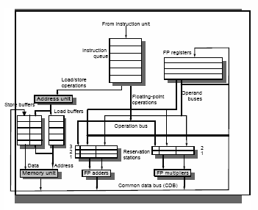
Tomasulo Organization (cont.)
2020/4/7
计算机体系结构
77

Slide 78
Reservation Station 结构
Op: 部件所进行的操作
Vj, Vk: 源操作数的值。Store 缓冲区有Vk域，用于存放要写入存储器的值
A： 存放存储器地址。开始存立即数，计算出有效地址后，存放有效地址
Qj, Qk: 产生源操作数的RS
注：没有记分牌中的准备就绪标志， Qj, Qk=0 => ready
Store 缓存区中Qk表示产生结果的RS
Busy: 标识RS或FU是否空闲
Register result status—如果存在对寄存器的写操作，指示对该寄存器进行写操作的部件.
Qi: 保留站的编号
2020/4/7
计算机体系结构
78
Notes:
What you might have thought
1. 4 stages of instruction execution
2. Status of FU: Normal things to keep track of (RAW & structura for busyl):
Fi from instruction format of the mahine (Fi is dest)
Add unit can Add or Sub
Rj, Rk - status of registers (Yes means ready)
Qj,Qk - If a no in Rj, Rk, means waiting for a FU to write result; Qj, Qk means wihch FU waiting for it
3.Status of register result (WAW &WAR)s:
which FU is going to write into registers
Scoreboard on 6600 = size of FU
6.7, 6.8, 6.9, 6.12, 6.13, 6.16, 6.17
FU latencies: Add 2, Mult 10, Div 40 clocks

Slide 79
Tomasulo 算法的三阶段
1. Issue—从FP操作队列中取指令
如果RS空闲(no structural hazard), 则控制发射指令和操作数 (renames registers). 消除WAR，WAW相关
2. Execution—operate on operands (EX)
当两操作数就绪后，就可以执行 如果没有准备好，则监测Common Data Bus 以获取结果。通过推迟指令执行避免RAW相关
3. Write result—finish execution (WB)
将结果通过Common Data Bus传给所有等待该结果的部件; 表示RS可用
通常的数据总线: data + destination (“go to” bus)
Common data bus: data + source (“come from” bus)
64 bits 数据线 + 4 bits 功能部件源地址（ FU source address）
产生结果的部件如果与RS中等待的部件匹配，就进行写操作
广播方式传送
2020/4/7
计算机体系结构
79

Slide 80
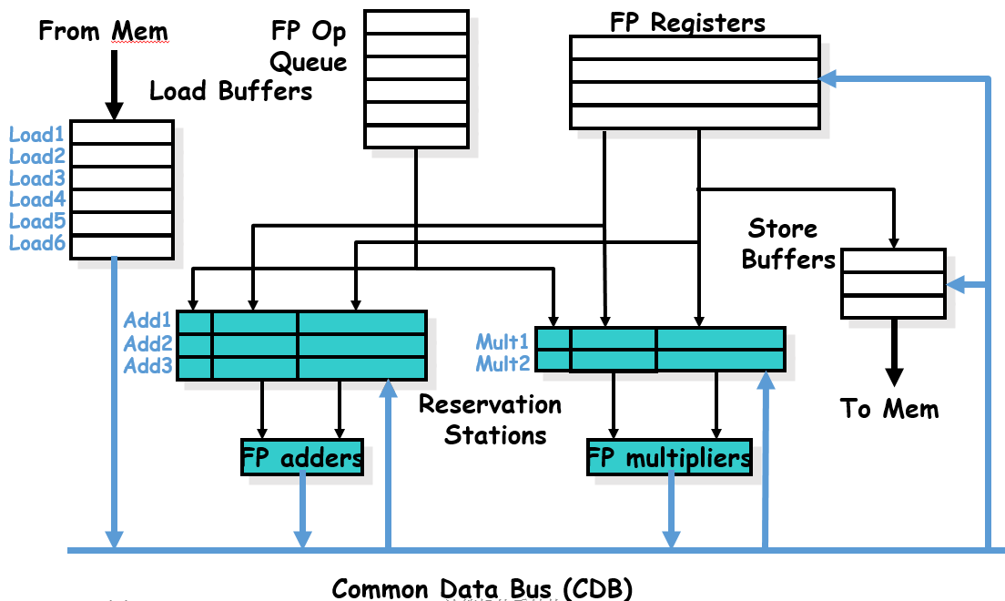
Tomasulo 算法流水线控制
Issue
FP Operation:
Wait until : Station r empty
Action or bookkeeping:
if(RegisterStat[rs].Qi≠0) {RS[r].Qj ← RegisterStat[rs].Qi}
else {RS[r].Vj ←Reg[rs]; RS[r].Qj ←0 }
if(RegisterStat[rt].Qi≠0) {RS[r].Qk ← RegisterStat[rt].Qi}
else {RS[r].Vk ←Reg[rt]; RS[r].Qk←0 }
RS[r].Busy ← yes; RegisterStat[rd].Qi = r;
Load or Store:
Wait until: Buffer r empty
Action or bookkeeping:
if(RegisterStat[rs].Qi≠0)
{RS[r].Qj ← RegisterStat[rs].Qi}
else {RS[r].Vj ←Reg[rs]; RS[r].Qj ←0 }
RS[r].A ←imm; RS[r].Busy ← yes;
Load only: RegisterStat[rt].Qi = r;
Store only:
if(RegisterStat[rt].Qi≠0) {RS[r].Qk ← RegisterStat[rt].Qi}
else {RS[r].Vk ←Reg[rt]; RS[r].Qk←0 }
rs, rt : 源寄存器名；rd:目的寄存器名
RS: 保留站数据结构；r:保留站编号
RegisterStat：寄存器结果状态表
Reg： 寄存器组
1st 操作数
2nd 操作数
基址寄存器
需写入的
数据寄存器
2020/4/7
计算机体系结构
80
Notes:
80

Slide 81
注意：Load操作在EXE阶段分两步
2、Execute
FP Operation
wait until: (RS[r].Qj=0) and (RS[r].Qk=0)
Action or bookkeeping:
computer result: Operands are in Vj and Vk
Load-store step1
wait until: RS[r].Qj =0 & r is head of load-store queue
Action or bookkeeping:
RS[r].A ← RS[r].Vj + RS[r].A;
Load step2
wait until: Load Step1 complete
Action or bookkeeping:
Read from Mem[RS[r].A]
2020/4/7
计算机体系结构
81

Slide 82
3、Write result
FP Operation or Load
Wait until: Execution complete at r & CDB available
Action or bookkeeping
∀x (if (RegisterStat[x].Qi=r) {Regs[x] ← result; RegisterStat[x].Qi ← 0})
∀ x (if(RS[x].Qj =r) {RS[x].Vj ←result; RS[x].Qj ←0});
∀ x (if(RS[x].Qk =r) {RS[x].Vk ←result; RS[x].Qk ←0});
RS[r].Busy ← no;
Store
wait until:
Execution complete at r & RS[r].Qk = 0
Action or bookkeeping
Mem[RS[r].A] ← RS[r].Vk;
RS[r].Busy ← no;
2020/4/7
计算机体系结构
82

Slide 83
Tomasulo Example
2020/4/7
计算机体系结构
83

Slide 84
Tomasulo Example Cycle 1
2020/4/7
计算机体系结构
84

Slide 85
Tomasulo Example Cycle 2
Note: Unlike 6600, can have multiple loads outstanding
2020/4/7
计算机体系结构
85

Slide 86
Tomasulo Example Cycle 3
Note: registers names are removed (“renamed”) in Reservation Stations; MULT issued vs. scoreboard
Load1 completing; what is waiting for Load1?
2020/4/7
计算机体系结构
86

Slide 87
Tomasulo Example Cycle 4
Load2 completing; what is waiting for Load1?
2020/4/7
计算机体系结构
87

Slide 88
Tomasulo Example Cycle 5
2020/4/7
计算机体系结构
88

Slide 89
Tomasulo Example Cycle 6
Issue ADDD here vs. scoreboard?
2020/4/7
计算机体系结构
89

Slide 90
Tomasulo Example Cycle 7
Add1 completing; what is waiting for it?
2020/4/7
计算机体系结构
90

Slide 91
Tomasulo Example Cycle 8
2020/4/7
计算机体系结构
91

Slide 92
Tomasulo Example Cycle 9
2020/4/7
计算机体系结构
92

Slide 93
Tomasulo Example Cycle 10
Add2 completing; what is waiting for it?
2020/4/7
计算机体系结构
93

Slide 94
Tomasulo Example Cycle 11
Write result of ADDD here vs. scoreboard?
All quick instructions complete in this cycle!
2020/4/7
计算机体系结构
94

Slide 95
Tomasulo Example Cycle 12
2020/4/7
计算机体系结构
95

Slide 96
Tomasulo Example Cycle 13
2020/4/7
计算机体系结构
96

Slide 97
Tomasulo Example Cycle 14
2020/4/7
计算机体系结构
97

Slide 98
Tomasulo Example Cycle 15
2020/4/7
计算机体系结构
98

Slide 99
Tomasulo Example Cycle 16
2020/4/7
计算机体系结构
99

Slide 100
Faster than light computation (skip a couple of cycles)
2020/4/7
计算机体系结构
100

Slide 101
Tomasulo Example Cycle 55
2020/4/7
计算机体系结构
101

Slide 102
Tomasulo Example Cycle 56
Mult2 is completing; what is waiting for it?
2020/4/7
计算机体系结构
102

Slide 103
Tomasulo Example Cycle 57
Once again: In-order issue, out-of-order execution and completion.
2020/4/7
计算机体系结构
103

Slide 104
Compare to Scoreboard Cycle 62
为什么scoreboard/6600所需时间较长?
结构冲突
WAR,WAW冲突
没有定向技术
2020/4/7
计算机体系结构
104

Slide 105
Tomasulo v. Scoreboard (IBM 360/91 v. CDC 6600)
流水化的功能部件 多个功能部件
(6 load, 3 store, 3 +, 2 x/÷) (1 load/store, 1 + , 2 x, 1 ÷)
指令窗口大小: ~ 14 instructions ~ 5 instructions
有结构冲突时不发射 相同
WAR: 用寄存器重命名避免 stall 来避免
WAW:用寄存器重命名避免 停止发射
从FU广播结果 写寄存器方式
Control: RS 集中式scoreboard
2020/4/7
计算机体系结构
105

Slide 106
-Tomasulo 算法的特点
控制和缓存分布在各部件中
FU 缓存称“reservation stations”; 保存待用操作数
指令中的寄存器在RS中用寄存器值或指向RS的指针代替（称为 register renaming）
避免 WAR, WAW hazards
RS多于寄存器，因此可以做更多编译器无法做的优化
传给FU的结果从RS来而不是从寄存器来，FU的计算结果通过Common Data Bus 以广播方式发向所有功能部件
Load和Store部件也看作带有RS的功能部件
可以跨越分支，允许FP操作队列中FP操作不仅仅局限于基本块
2020/4/7
计算机体系结构
106

Slide 107
Tomasulo 缺陷
复杂
Large amount of hardware, high-speed buffers
要求高速CDB
性能受限于Common Data Bus
在IBM 360/91之后多年未用，90之后在multi-issue processors中广泛使用
教材：Ch. 3.4-3.5
2020/4/7
计算机体系结构
107

Slide 108
Recap：Tomasulo 算法流水线控制
Issue
FP Operation:
Wait until : Station r empty
Action or bookkeeping:
if(RegisterStat[rs].Qi≠0) {RS[r].Qj ← RegisterStat[rs].Qi}
else {RS[r].Vj ←Reg[rs]; RS[r].Qj ←0 }
if(RegisterStat[rt].Qi≠0) {RS[r].Qk ← RegisterStat[rt].Qi}
else {RS[r].Vk ←Reg[rt]; RS[r].Qk←0 }
RS[r].Busy ← yes; RegisterStat[rd].Qi = r;
Load or Store:
Wait until: Buffer r empty
Action or bookkeeping:
if(RegisterStat[rs].Qi≠0)
{RS[r].Qj ← RegisterStat[rs].Qi}
else {RS[r].Vj ←Reg[rs]; RS[r].Qj ←0 }
RS[r].A ←imm; RS[r].Busy ← yes;
Load only: RegisterStat[rt].Qi = r;
Store only:
if(RegisterStat[rt].Qi≠0) {RS[r].Qk ← RegisterStat[rt].Qi}
else {RS[r].Vk ←Reg[rt]; RS[r].Qk←0 }
rs, rt : 源寄存器名；rd:目的寄存器名
RS: 保留站数据结构；r:保留站编号
RegisterStat：寄存器结果状态表
Reg： 寄存器组
1st 操作数
2nd 操作数
基址寄存器
需写入的
数据寄存器
2020/4/7
计算机体系结构
108
Notes:
108

Slide 109
注意：Load操作在EXE阶段分两步
2、Execute
FP Operation
wait until: (RS[r].Qj=0) and (RS[r].Qk=0)
Action or bookkeeping:
computer result: Operands are in Vj and Vk
Load-store step1
wait until: RS[r].Qj =0 & r is head of load-store queue
RS[r].A;
Load step2Action or bookkeeping:
RS[r].A ← RS[r].Vj +
wait until: Load Step1 complete
Action or bookkeeping:
Read from Mem[RS[r].A]
both操作数ready
基址寄存器ready， load排队第一个
计算存储器地址
读取存储器
2020/4/7
计算机体系结构
109

Slide 110
3、Write result
FP Operation or Load
Wait until: Execution complete at r & CDB available
Action or bookkeeping
∀x (if (RegisterStat[x].Qi=r) {Regs[x] ← result; RegisterStat[x].Qi ← 0})
∀ x (if(RS[x].Qj =r) {RS[x].Vj ←result; RS[x].Qj ←0});
∀ x (if(RS[x].Qk =r) {RS[x].Vk ←result; RS[x].Qk ←0});
RS[r].Busy ← no;
Store
wait until:
Execution complete at r & RS[r].Qk = 0
Action or bookkeeping
Mem[RS[r].A] ← RS[r].Vk;
RS[r].Busy ← no;
写回寄存器
Forward到等待的第一个操作数
Forward到等待的第二个操作数
存储寄存器ready
写存储器
2020/4/7
计算机体系结构
110

Slide 111
Tomasulo Loop Example
Loop: | LD F0, 0(R1)
 | MULTD F4, F0, F2
 | SD F4, 0(R1)
 | SUBI R1,R1,#8
 | BNEZ R1 Loop
设Multiply执行阶段4 clocks
第一次load 需8 clocks (cache miss), 第2次以后假设命中(hit)
为清楚起见，下面我们也列出SUBI, BNEZ的时钟周期
2020/4/7
计算机体系结构
111

Slide 112
Loop Example
Instruction Status
 | ITER | Inst. | i | j | k | Issue | Exec | WR |  | Busy | Addr | Fu
 | 1 | LD | F0 | 0 | R1 |  |  |  | Load1 | No
 | 1 | MULTD | F4 | F0 | F2 |  |  |  | Load2 | No
 | 1 | SD | F4 | 0 | R1 |  |  |  | Load3 | No
 | 2 | LD | F0 | 0 | R1 |  |  |  | Store1 | No
 | 2 | MULTD | F4 | F0 | F2 |  |  |  | Store2 | No
 | 2 | SD | F4 | 0 | R1 |  |  |  | Store3 | No
Reservation Station:
 | Time | Name | Busy | Op | Vj | Vk | Qj | Qk | Code
 |  | Add1 | No |  |  |  |  |  | LD | F0 | 0 | R1
 |  | Add2 | No |  |  |  |  |  | MULTD | F4 | F0 | F2
 |  | Add3 | No |  |  |  |  |  | SD | F4 | 0 | R1
 |  | Mult1 | No |  |  |  |  |  | SUBI | R1 | R1 | #8
 |  | Mult2 | No |  |  |  |  |  | BNEZ | R1 | Loop
Register Result Status
 | Clock | R1 |  | F0 | F2 | F4 | F6 | F8 | F10 | F12 | …… | F30
 | 0 | 80 | FU

Slide 113
Loop Example Cycle 1
Instruction Status
 | ITER | Inst. | i | j | k | Issue | Exec | WR |  | Busy | Addr | Fu
 | 1 | LD | F0 | 0 | R1 | 1 |  |  | Load1 | Yes | 80
 | 1 | MULTD | F4 | F0 | F2 |  |  |  | Load2 | No
 | 1 | SD | F4 | 0 | R1 |  |  |  | Load3 | No
 | 2 | LD | F0 | 0 | R1 |  |  |  | Store1 | No
 | 2 | MULTD | F4 | F0 | F2 |  |  |  | Store2 | No
 | 2 | SD | F4 | 0 | R1 |  |  |  | Store3 | No
Reservation Station:
 | Time | Name | Busy | Op | Vj | Vk | Qj | Qk | Code
 |  | Add1 | No |  |  |  |  |  | LD | F0 | 0 | R1
 |  | Add2 | No |  |  |  |  |  | MULTD | F4 | F0 | F2
 |  | Add3 | No |  |  |  |  |  | SD | F4 | 0 | R1
 |  | Mult1 | No |  |  |  |  |  | SUBI | R1 | R1 | #8
 |  | Mult2 | No |  |  |  |  |  | BNEZ | R1 | Loop
Register Result Status
 | Clock | R1 |  | F0 | F2 | F4 | F6 | F8 | F10 | F12 | …… | F30
 | 1 | 80 | FU | Load1

Slide 114
Loop Example Cycle 2
Instruction Status
 | ITER | Inst. | i | j | k | Issue | Exec | WR |  | Busy | Addr | Fu
 | 1 | LD | F0 | 0 | R1 | 1 | 2~ |  | Load1 | Yes | 80
 | 1 | MULTD | F4 | F0 | F2 | 2 |  |  | Load2 | No
 | 1 | SD | F4 | 0 | R1 |  |  |  | Load3 | No
 | 2 | LD | F0 | 0 | R1 |  |  |  | Store1 | No
 | 2 | MULTD | F4 | F0 | F2 |  |  |  | Store2 | No
 | 2 | SD | F4 | 0 | R1 |  |  |  | Store3 | No
Reservation Station:
 | Time | Name | Busy | Op | Vj | Vk | Qj | Qk | Code
 |  | Add1 | No |  |  |  |  |  | LD | F0 | 0 | R1
 |  | Add2 | No |  |  |  |  |  | MULTD | F4 | F0 | F2
 |  | Add3 | No |  |  |  |  |  | SD | F4 | 0 | R1
 |  | Mult1 | YES | Multd |  | R(F2) | Load1 |  | SUBI | R1 | R1 | #8
 |  | Mult2 | No |  |  |  |  |  | BNEZ | R1 | Loop
Register Result Status
 | Clock | R1 |  | F0 | F2 | F4 | F6 | F8 | F10 | F12 | …… | F30
 | 2 | 80 | FU | Load1 |  | Mult1

Slide 115
Loop Example Cycle 3
Instruction Status
 | ITER | Inst. | i | j | k | Issue | Exec | WR |  | Busy | Addr | Fu
 | 1 | LD | F0 | 0 | R1 | 1 | 2~ |  | Load1 | Yes | 80
 | 1 | MULTD | F4 | F0 | F2 | 2 |  |  | Load2 | No
 | 1 | SD | F4 | 0 | R1 | 3 |  |  | Load3 | No
 | 2 | LD | F0 | 0 | R1 |  |  |  | Store1 | YES | 80 | Mult1
 | 2 | MULTD | F4 | F0 | F2 |  |  |  | Store2 | No
 | 2 | SD | F4 | 0 | R1 |  |  |  | Store3 | No
Reservation Station:
 | Time | Name | Busy | Op | Vj | Vk | Qj | Qk | Code
 |  | Add1 | No |  |  |  |  |  | LD | F0 | 0 | R1
 |  | Add2 | No |  |  |  |  |  | MULTD | F4 | F0 | F2
 |  | Add3 | No |  |  |  |  |  | SD | F4 | 0 | R1
 |  | Mult1 | YES | Multd |  | R(F2) | Load1 |  | SUBI | R1 | R1 | #8
 |  | Mult2 | No |  |  |  |  |  | BNEZ | R1 | Loop
Register Result Status
 | Clock | R1 |  | F0 | F2 | F4 | F6 | F8 | F10 | F12 | …… | F30
 | 3 | 80 | FU | Load1 |  | Mult1

Slide 116
What does this mean physically?
From Mem
FP Op
Queue
FP Registers
F0: Load 1
Load Buffers
F4: Mult1
Load1
Load2
Load3
Load4
Load5
Load6
addr: 80
Store
Buffers
Addr: 80
Mult1
Add1
Add2
Add3
Mult1
Mult2
mul
R(F2)
Load1
Reservation
Stations
To Mem
FP adders
FP multipliers
Common Data Bus (CDB)
2020/4/7
计算机体系结构
116
Notes:
Resolve RAW memory conflict? (address in memory buffers)
Integer unit executes in parallel

Slide 117
Loop Example Cycle 4
Instruction Status
 | ITER | Inst. | i | j | k | Issue | Exec | WR |  | Busy | Addr | Fu
 | 1 | LD | F0 | 0 | R1 | 1 | 2~ |  | Load1 | Yes | 80
 | 1 | MULTD | F4 | F0 | F2 | 2 |  |  | Load2 | No
 | 1 | SD | F4 | 0 | R1 | 3 | 4 |  | Load3 | No
 | 2 | LD | F0 | 0 | R1 |  |  |  | Store1 | YES | 80 | Mult1
 | 2 | MULTD | F4 | F0 | F2 |  |  |  | Store2 | No
 | 2 | SD | F4 | 0 | R1 |  |  |  | Store3 | No
Reservation Station:
 | Time | Name | Busy | Op | Vj | Vk | Qj | Qk | Code
 |  | Add1 | No |  |  |  |  |  | LD | F0 | 0 | R1
 |  | Add2 | No |  |  |  |  |  | MULTD | F4 | F0 | F2
 |  | Add3 | No |  |  |  |  |  | SD | F4 | 0 | R1
 |  | Mult1 | YES | Multd |  | R(F2) | Load1 |  | SUBI | R1 | R1 | #8
 |  | Mult2 | No |  |  |  |  |  | BNEZ | R1 | Loop
Register Result Status
 | Clock | R1 |  | F0 | F2 | F4 | F6 | F8 | F10 | F12 | …… | F30
 | 4 | 80 | FU | Load1 |  | Mult1
Dispatching SUBI Instruction

Slide 118
Loop Example Cycle 5
Instruction Status
 | ITER | Inst. | i | j | k | Issue | Exec | WR |  | Busy | Addr | Fu
 | 1 | LD | F0 | 0 | R1 | 1 | 2~ |  | Load1 | Yes | 80
 | 1 | MULTD | F4 | F0 | F2 | 2 |  |  | Load2 | No
 | 1 | SD | F4 | 0 | R1 | 3 | 4 |  | Load3 | No
 | 2 | LD | F0 | 0 | R1 |  |  |  | Store1 | YES | 80 | Mult1
 | 2 | MULTD | F4 | F0 | F2 |  |  |  | Store2 | No
 | 2 | SD | F4 | 0 | R1 |  |  |  | Store3 | No
Reservation Station:
 | Time | Name | Busy | Op | Vj | Vk | Qj | Qk | Code
 |  | Add1 | No |  |  |  |  |  | LD | F0 | 0 | R1
 |  | Add2 | No |  |  |  |  |  | MULTD | F4 | F0 | F2
 |  | Add3 | No |  |  |  |  |  | SD | F4 | 0 | R1
 |  | Mult1 | YES | Multd |  | R(F2) | Load1 |  | SUBI | R1 | R1 | #8
 |  | Mult2 | No |  |  |  |  |  | BNEZ | R1 | Loop
Register Result Status
 | Clock | R1 |  | F0 | F2 | F4 | F6 | F8 | F10 | F12 | …… | F30
 | 5 | 80 | FU | Load1 |  | Mult1
And, BNEZ instruction

Slide 119
Loop Example Cycle 6
Instruction Status
 | ITER | Inst. | i | j | k | Issue | Exec | WR |  | Busy | Addr | Fu
 | 1 | LD | F0 | 0 | R1 | 1 | 2~ |  | Load1 | Yes | 80
 | 1 | MULTD | F4 | F0 | F2 | 2 |  |  | Load2 | Yes | 72
 | 1 | SD | F4 | 0 | R1 | 3 | 4 |  | Load3 | No
 | 2 | LD | F0 | 0 | R1 | 6 |  |  | Store1 | YES | 80 | Mult1
 | 2 | MULTD | F4 | F0 | F2 |  |  |  | Store2 | No
 | 2 | SD | F4 | 0 | R1 |  |  |  | Store3 | No
Reservation Station:
 | Time | Name | Busy | Op | Vj | Vk | Qj | Qk | Code
 |  | Add1 | No |  |  |  |  |  | LD | F0 | 0 | R1
 |  | Add2 | No |  |  |  |  |  | MULTD | F4 | F0 | F2
 |  | Add3 | No |  |  |  |  |  | SD | F4 | 0 | R1
 |  | Mult1 | YES | Multd |  | R(F2) | Load1 |  | SUBI | R1 | R1 | #8
 |  | Mult2 | No |  |  |  |  |  | BNEZ | R1 | Loop
Register Result Status
 | Clock | R1 |  | F0 | F2 | F4 | F6 | F8 | F10 | F12 | …… | F30
 | 6 | 72 | FU | Load2 |  | Mult1
注意：F0 不是从80地址处装载的值

Slide 120
Loop Example Cycle 7
Instruction Status
 | ITER | Inst. | i | j | k | Issue | Exec | WR |  | Busy | Addr | Fu
 | 1 | LD | F0 | 0 | R1 | 1 | 2~ |  | Load1 | Yes | 80
 | 1 | MULTD | F4 | F0 | F2 | 2 |  |  | Load2 | Yes | 72
 | 1 | SD | F4 | 0 | R1 | 3 | 4 |  | Load3 | No
 | 2 | LD | F0 | 0 | R1 | 6 |  |  | Store1 | YES | 80 | Mult1
 | 2 | MULTD | F4 | F0 | F2 | 7 |  |  | Store2 | No
 | 2 | SD | F4 | 0 | R1 |  |  |  | Store3 | No
Reservation Station:
 | Time | Name | Busy | Op | Vj | Vk | Qj | Qk | Code
 |  | Add1 | No |  |  |  |  |  | LD | F0 | 0 | R1
 |  | Add2 | No |  |  |  |  |  | MULTD | F4 | F0 | F2
 |  | Add3 | No |  |  |  |  |  | SD | F4 | 0 | R1
 |  | Mult1 | Yes | Multd |  | R(F2) | Load1 |  | SUBI | R1 | R1 | #8
 |  | Mult2 | Yes | Multd |  | R(F2) | Load2 |  | BNEZ | R1 | Loop
Register Result Status
 | Clock | R1 |  | F0 | F2 | F4 | F6 | F8 | F10 | F12 | …… | F30
 | 7 | 72 | FU | Load2 |  | Mult2
对寄存器文件的操作都是第2次循环的指令

Slide 121
Loop Example Cycle 8
Instruction Status
 | ITER | Inst. | i | j | k | Issue | Exec | WR |  | Busy | Addr | Fu
 | 1 | LD | F0 | 0 | R1 | 1 | 2~ |  | Load1 | Yes | 80
 | 1 | MULTD | F4 | F0 | F2 | 2 |  |  | Load2 | Yes | 72
 | 1 | SD | F4 | 0 | R1 | 3 | 4 |  | Load3 | No
 | 2 | LD | F0 | 0 | R1 | 6 |  |  | Store1 | YES | 80 | Mult1
 | 2 | MULTD | F4 | F0 | F2 | 7 |  |  | Store2 | Yes | 72 | Mult2
 | 2 | SD | F4 | 0 | R1 | 8 |  |  | Store3 | No
Reservation Station:
 | Time | Name | Busy | Op | Vj | Vk | Qj | Qk | Code
 |  | Add1 | No |  |  |  |  |  | LD | F0 | 0 | R1
 |  | Add2 | No |  |  |  |  |  | MULTD | F4 | F0 | F2
 |  | Add3 | No |  |  |  |  |  | SD | F4 | 0 | R1
 |  | Mult1 | Yes | Multd |  | R(F2) | Load1 |  | SUBI | R1 | R1 | #8
 |  | Mult2 | Yes | Multd |  | R(F2) | Load2 |  | BNEZ | R1 | Loop
Register Result Status
 | Clock | R1 |  | F0 | F2 | F4 | F6 | F8 | F10 | F12 | …… | F30
 | 8 | 72 | FU | Load2 |  | Mult2
第1次循环与第2次循环重叠执行

Slide 122
What does this mean physically?
From Mem
FP Op
Queue
FP Registers
F0: Load2
Load Buffers
F4: Mult2
Load1
Load2
Load3
Load4
Load5
Load6
addr: 80
addr: 72
Store
Buffers
Addr: 80
Mult1
Addr: 72
Mult2
Add1
Add2
Add3
Mult1
Mult2
mul
R(F2)
Load1
mul
R(F2)
Load2
Reservation
Stations
To Mem
FP adders
FP multipliers
Common Data Bus (CDB)
2020/4/7
计算机体系结构
122
Notes:
Resolve RAW memory conflict? (address in memory buffers)
Integer unit executes in parallel

Slide 123
Loop Example Cycle 9
Instruction Status
 | ITER | Inst. | i | j | k | Issue | Exec | WR |  | Busy | Addr | Fu
 | 1 | LD | F0 | 0 | R1 | 1 | 2~9 |  | Load1 | Yes | 80
 | 1 | MULTD | F4 | F0 | F2 | 2 |  |  | Load2 | Yes | 72
 | 1 | SD | F4 | 0 | R1 | 3 | 4 |  | Load3 | No
 | 2 | LD | F0 | 0 | R1 | 6 |  |  | Store1 | YES | 80 | Mult1
 | 2 | MULTD | F4 | F0 | F2 | 7 |  |  | Store2 | Yes | 72 | Mult2
 | 2 | SD | F4 | 0 | R1 | 8 |  |  | Store3 | No
Reservation Station:
 | Time | Name | Busy | Op | Vj | Vk | Qj | Qk | Code
 |  | Add1 | No |  |  |  |  |  | LD | F0 | 0 | R1
 |  | Add2 | No |  |  |  |  |  | MULTD | F4 | F0 | F2
 |  | Add3 | No |  |  |  |  |  | SD | F4 | 0 | R1
 |  | Mult1 | Yes | Multd |  | R(F2) | Load1 |  | SUBI | R1 | R1 | #8
 |  | Mult2 | Yes | Multd |  | R(F2) | Load2 |  | BNEZ | R1 | Loop
Register Result Status
 | Clock | R1 |  | F0 | F2 | F4 | F6 | F8 | F10 | F12 | …… | F30
 | 9 | 72 | FU | Load2 |  | Mult2
Load2 是否可以进入执行阶段？
Store2 是否可以进入执行阶段？
Dispatching SUBI，Load1执行完毕

Slide 124
Loop Example Cycle 10
Instruction Status
 | ITER | Inst. | i | j | k | Issue | Exec | WR |  | Busy | Addr | Fu
 | 1 | LD | F0 | 0 | R1 | 1 | 2~9 | 10 | Load1 | No
 | 1 | MULTD | F4 | F0 | F2 | 2 |  |  | Load2 | Yes | 72
 | 1 | SD | F4 | 0 | R1 | 3 | 4 |  | Load3 | No
 | 2 | LD | F0 | 0 | R1 | 6 |  |  | Store1 | YES | 80 | Mult1
 | 2 | MULTD | F4 | F0 | F2 | 7 |  |  | Store2 | Yes | 72 | Mult2
 | 2 | SD | F4 | 0 | R1 | 8 |  |  | Store3 | No
Reservation Station:
 | Time | Name | Busy | Op | Vj | Vk | Qj | Qk | Code
 |  | Add1 | No |  |  |  |  |  | LD | F0 | 0 | R1
 |  | Add2 | No |  |  |  |  |  | MULTD | F4 | F0 | F2
 |  | Add3 | No |  |  |  |  |  | SD | F4 | 0 | R1
 | 4 | Mult1 | Yes | Multd | M[80] | R(F2) |  |  | SUBI | R1 | R1 | #8
 |  | Mult2 | Yes | Multd |  | R(F2) | Load2 |  | BNEZ | R1 | Loop
Register Result Status
 | Clock | R1 |  | F0 | F2 | F4 | F6 | F8 | F10 | F12 | …… | F30
 | 10 | 64 | FU | Load2 |  | Mult2
Dispatching BNEZ，Load1写结果

Slide 125
Loop Example Cycle 11
Instruction Status
 | ITER | Inst. | i | j | k | Issue | Exec | WR |  | Busy | Addr | Fu
 | 1 | LD | F0 | 0 | R1 | 1 | 2~9 | 10 | Load1 | No
 | 1 | MULTD | F4 | F0 | F2 | 2 | 11~ |  | Load2 | Yes | 72
 | 1 | SD | F4 | 0 | R1 | 3 | 4 |  | Load3 | Yes | 64
 | 2 | LD | F0 | 0 | R1 | 6 | 11 |  | Store1 | YES | 80 | Mult1
 | 2 | MULTD | F4 | F0 | F2 | 7 |  |  | Store2 | Yes | 72 | Mult2
 | 2 | SD | F4 | 0 | R1 | 8 |  |  | Store3 | No
Reservation Station:
 | Time | Name | Busy | Op | Vj | Vk | Qj | Qk | Code
 |  | Add1 | No |  |  |  |  |  | LD | F0 | 0 | R1
 |  | Add2 | No |  |  |  |  |  | MULTD | F4 | F0 | F2
 |  | Add3 | No |  |  |  |  |  | SD | F4 | 0 | R1
 | 3 | Mult1 | Yes | Multd | M[80] | R(F2) |  |  | SUBI | R1 | R1 | #8
 |  | Mult2 | Yes | Multd |  | R(F2) | Load2 |  | BNEZ | R1 | Loop
Register Result Status
 | Clock | R1 |  | F0 | F2 | F4 | F6 | F8 | F10 | F12 | …… | F30
 | 11 | 64 | FU | Load3 |  | Mult2
Load3发射，F0 由第3次循环的Load装载地址为64单元的内容

Slide 126
Loop Example Cycle 12
Instruction Status
 | ITER | Inst. | i | j | k | Issue | Exec | WR |  | Busy | Addr | Fu
 | 1 | LD | F0 | 0 | R1 | 1 | 2~9 | 10 | Load1 | No
 | 1 | MULTD | F4 | F0 | F2 | 2 | 11~ |  | Load2 | No
 | 1 | SD | F4 | 0 | R1 | 3 | 4 |  | Load3 | Yes | 64
 | 2 | LD | F0 | 0 | R1 | 6 | 11 | 12 | Store1 | YES | 80 | Mult1
 | 2 | MULTD | F4 | F0 | F2 | 7 |  |  | Store2 | Yes | 72 | Mult2
 | 2 | SD | F4 | 0 | R1 | 8 |  |  | Store3 | No
Reservation Station:
 | Time | Name | Busy | Op | Vj | Vk | Qj | Qk | Code
 |  | Add1 | No |  |  |  |  |  | LD | F0 | 0 | R1
 |  | Add2 | No |  |  |  |  |  | MULTD | F4 | F0 | F2
 |  | Add3 | No |  |  |  |  |  | SD | F4 | 0 | R1
 | 2 | Mult1 | Yes | Multd | M[80] | R(F2) |  |  | SUBI | R1 | R1 | #8
 | 4 | Mult2 | Yes | Multd | M[72] | R(F2) |  |  | BNEZ | R1 | Loop
Register Result Status
 | Clock | R1 |  | F0 | F2 | F4 | F6 | F8 | F10 | F12 | …… | F30
 | 12 | 64 | FU | Load3 |  | Mult2
Load2写结果
Why not issue third multiply?

Slide 127
Loop Example Cycle 13
Instruction Status
 | ITER | Inst. | i | j | k | Issue | Exec | WR |  | Busy | Addr | Fu
 | 1 | LD | F0 | 0 | R1 | 1 | 2~9 | 10 | Load1 | No
 | 1 | MULTD | F4 | F0 | F2 | 2 | 11~ |  | Load2 | No
 | 1 | SD | F4 | 0 | R1 | 3 | 4 |  | Load3 | Yes | 64
 | 2 | LD | F0 | 0 | R1 | 6 | 11 | 12 | Store1 | YES | 80 | Mult1
 | 2 | MULTD | F4 | F0 | F2 | 7 | 13~ |  | Store2 | Yes | 72 | Mult2
 | 2 | SD | F4 | 0 | R1 | 8 |  |  | Store3 | No
Reservation Station:
 | Time | Name | Busy | Op | Vj | Vk | Qj | Qk | Code
 |  | Add1 | No |  |  |  |  |  | LD | F0 | 0 | R1
 |  | Add2 | No |  |  |  |  |  | MULTD | F4 | F0 | F2
 |  | Add3 | No |  |  |  |  |  | SD | F4 | 0 | R1
 | 1 | Mult1 | Yes | Multd | M[80] | R(F2) |  |  | SUBI | R1 | R1 | #8
 | 3 | Mult2 | Yes | Multd | M[72] | R(F2) |  |  | BNEZ | R1 | Loop
Register Result Status
 | Clock | R1 |  | F0 | F2 | F4 | F6 | F8 | F10 | F12 | …… | F30
 | 13 | 64 | FU | Load3 |  | Mult2

Slide 128
Loop Example Cycle 14
Instruction Status
 | ITER | Inst. | i | j | k | Issue | Exec | WR |  | Busy | Addr | Fu
 | 1 | LD | F0 | 0 | R1 | 1 | 2~9 | 10 | Load1 | No
 | 1 | MULTD | F4 | F0 | F2 | 2 | 11~14 |  | Load2 | No
 | 1 | SD | F4 | 0 | R1 | 3 | 4 |  | Load3 | Yes | 64
 | 2 | LD | F0 | 0 | R1 | 6 | 11 | 12 | Store1 | YES | 80 | Mult1
 | 2 | MULTD | F4 | F0 | F2 | 7 | 13~ |  | Store2 | Yes | 72 | Mult2
 | 2 | SD | F4 | 0 | R1 | 8 |  |  | Store3 | No
Reservation Station:
 | Time | Name | Busy | Op | Vj | Vk | Qj | Qk | Code
 |  | Add1 | No |  |  |  |  |  | LD | F0 | 0 | R1
 |  | Add2 | No |  |  |  |  |  | MULTD | F4 | F0 | F2
 |  | Add3 | No |  |  |  |  |  | SD | F4 | 0 | R1
 | 0 | Mult1 | Yes | Multd | M[80] | R(F2) |  |  | SUBI | R1 | R1 | #8
 | 2 | Mult2 | Yes | Multd | M[72] | R(F2) |  |  | BNEZ | R1 | Loop
Register Result Status
 | Clock | R1 |  | F0 | F2 | F4 | F6 | F8 | F10 | F12 | …… | F30
 | 14 | 64 | FU | Load3 |  | Mult2
Mult1执行完毕

Slide 129
Loop Example Cycle 15
Instruction Status
 | ITER | Inst. | i | j | k | Issue | Exec | WR |  | Busy | Addr | Fu
 | 1 | LD | F0 | 0 | R1 | 1 | 2~9 | 10 | Load1 | No
 | 1 | MULTD | F4 | F0 | F2 | 2 | 11~14 | 15 | Load2 | No
 | 1 | SD | F4 | 0 | R1 | 3 | 4 |  | Load3 | Yes | 64
 | 2 | LD | F0 | 0 | R1 | 6 | 11 | 12 | Store1 | Yes | 80 | [80]*R2
 | 2 | MULTD | F4 | F0 | F2 | 7 | 13~ |  | Store2 | Yes | 72 | Mult2
 | 2 | SD | F4 | 0 | R1 | 8 |  |  | Store3 | No
Reservation Station:
 | Time | Name | Busy | Op | Vj | Vk | Qj | Qk | Code
 |  | Add1 | No |  |  |  |  |  | LD | F0 | 0 | R1
 |  | Add2 | No |  |  |  |  |  | MULTD | F4 | F0 | F2
 |  | Add3 | No |  |  |  |  |  | SD | F4 | 0 | R1
 |  | Mult1 | No |  |  |  |  |  | SUBI | R1 | R1 | #8
 | 1 | Mult2 | Yes | Multd | M[72] | R(F2) |  |  | BNEZ | R1 | Loop
Register Result Status
 | Clock | R1 |  | F0 | F2 | F4 | F6 | F8 | F10 | F12 | …… | F30
 | 15 | 64 | FU | Load3 |  | Mult2
Mult1写结果

Slide 130
Loop Example Cycle 16
Instruction Status
 | ITER | Inst. | i | j | k | Issue | Exec | WR |  | Busy | Addr | Fu
 | 1 | LD | F0 | 0 | R1 | 1 | 2~9 | 10 | Load1 | No
 | 1 | MULTD | F4 | F0 | F2 | 2 | 11~14 | 15 | Load2 | No
 | 1 | SD | F4 | 0 | R1 | 3 | 4 | 16 | Load3 | Yes | 64
 | 2 | LD | F0 | 0 | R1 | 6 | 11 | 12 | Store1 | No
 | 2 | MULTD | F4 | F0 | F2 | 7 | 13~16 |  | Store2 | Yes | 72 | Mult2
 | 2 | SD | F4 | 0 | R1 | 8 |  |  | Store3 | No
Reservation Station:
 | Time | Name | Busy | Op | Vj | Vk | Qj | Qk | Code
 |  | Add1 | No |  |  |  |  |  | LD | F0 | 0 | R1
 |  | Add2 | No |  |  |  |  |  | MULTD | F4 | F0 | F2
 |  | Add3 | No |  |  |  |  |  | SD | F4 | 0 | R1
 |  | Mult1 | Yes | Multd |  | R(F2) | Load3 |  | SUBI | R1 | R1 | #8
 | 0 | Mult2 | Yes | Multd | M[72] | R(F2) |  |  | BNEZ | R1 | Loop
Register Result Status
 | Clock | R1 |  | F0 | F2 | F4 | F6 | F8 | F10 | F12 | …… | F30
 | 16 | 64 | FU | Load3 |  | Mult3
Mult2执行完毕，SD1写结果，发射Mult3

Slide 131
Loop Example Cycle 17
Instruction Status
 | ITER | Inst. | i | j | k | Issue | Exec | WR |  | Busy | Addr | Fu
 | 1 | LD | F0 | 0 | R1 | 1 | 2~9 | 10 | Load1 | No
 | 1 | MULTD | F4 | F0 | F2 | 2 | 11~14 | 15 | Load2 | No
 | 1 | SD | F4 | 0 | R1 | 3 | 4 | 16 | Load3 | Yes | 64
 | 2 | LD | F0 | 0 | R1 | 6 | 11 | 12 | Store1 | No
 | 2 | MULTD | F4 | F0 | F2 | 7 | 13~16 | 17 | Store2 | Yes | 72 | [72]*R2
 | 2 | SD | F4 | 0 | R1 | 8 | 17 |  | Store3 | Yes | 64 | Mult3
Reservation Station:
 | Time | Name | Busy | Op | Vj | Vk | Qj | Qk | Code
 |  | Add1 | No |  |  |  |  |  | LD | F0 | 0 | R1
 |  | Add2 | No |  |  |  |  |  | MULTD | F4 | F0 | F2
 |  | Add3 | No |  |  |  |  |  | SD | F4 | 0 | R1
 |  | Mult1 | Yes | Multd |  | R(F2) | Load3 |  | SUBI | R1 | R1 | #8
 |  | Mult2 | No |  |  |  |  |  | BNEZ | R1 | Loop
Register Result Status
 | Clock | R1 |  | F0 | F2 | F4 | F6 | F8 | F10 | F12 | …… | F30
 | 17 | 64 | FU | Load3 |  | Mult3
Mult2写结果，SD2进入执行阶段, 发射SD3

Slide 132
Loop Example Cycle 18
Instruction Status
 | ITER | Inst. | i | j | k | Issue | Exec | WR |  | Busy | Addr | Fu
 | 1 | LD | F0 | 0 | R1 | 1 | 2~9 | 10 | Load1 | No
 | 1 | MULTD | F4 | F0 | F2 | 2 | 11~14 | 15 | Load2 | No
 | 1 | SD | F4 | 0 | R1 | 3 | 4 | 16 | Load3 | Yes | 64
 | 2 | LD | F0 | 0 | R1 | 6 | 11 | 12 | Store1 | No
 | 2 | MULTD | F4 | F0 | F2 | 7 | 13~16 | 17 | Store2 | No
 | 2 | SD | F4 | 0 | R1 | 8 | 17 | 18 | Store3 | Yes | 64 | Mult3
Reservation Station:
 | Time | Name | Busy | Op | Vj | Vk | Qj | Qk | Code
 |  | Add1 | No |  |  |  |  |  | LD | F0 | 0 | R1
 |  | Add2 | No |  |  |  |  |  | MULTD | F4 | F0 | F2
 |  | Add3 | No |  |  |  |  |  | SD | F4 | 0 | R1
 |  | Mult1 | Yes | Multd |  | R(F2) | Load3 |  | SUBI | R1 | R1 | #8
 |  | Mult2 | No |  |  |  |  |  | BNEZ | R1 | Loop
Register Result Status
 | Clock | R1 |  | F0 | F2 | F4 | F6 | F8 | F10 | F12 | …… | F30
 | 18 | 64 | FU | Load3 |  | Mult2
SD2进入写结果阶段，LD3进入执行阶段，SD3进入执行阶段 （假设地址计算部件多个）

Slide 133
Loop Example Cycle 19
Instruction Status
 | ITER | Inst. | i | j | k | Issue | Exec | WR |  | Busy | Addr | Fu
 | 1 | LD | F0 | 0 | R1 | 1 | 2~9 | 10 | Load1 | No
 | 1 | MULTD | F4 | F0 | F2 | 2 | 11~14 | 15 | Load2 | No
 | 1 | SD | F4 | 0 | R1 | 3 | 4 | 16 | Load3 | No
 | 2 | LD | F0 | 0 | R1 | 6 | 11 | 12 | Store1 | No
 | 2 | MULTD | F4 | F0 | F2 | 7 | 13~16 | 17 | Store2 | No
 | 2 | SD | F4 | 0 | R1 | 8 | 17 | 18 | Store3 | Yes | 64 | Mult3
Reservation Station:
 | Time | Name | Busy | Op | Vj | Vk | Qj | Qk | Code
 |  | Add1 | No |  |  |  |  |  | LD | F0 | 0 | R1
 |  | Add2 | No |  |  |  |  |  | MULTD | F4 | F0 | F2
 |  | Add3 | No |  |  |  |  |  | SD | F4 | 0 | R1
 | 4 | Mult1 | Yes | Multd | M[64] | R(F2) |  |  | SUBI | R1 | R1 | #8
 |  | Mult2 | No |  |  |  |  |  | BNEZ | R1 | Loop
Register Result Status
 | Clock | R1 |  | F0 | F2 | F4 | F6 | F8 | F10 | F12 | …… | F30
 | 19 | 64 | FU | Load3 |  | Mult2
LD3写结果

Slide 134
Loop Example Cycle 20
Instruction Status
 | ITER | Inst. | i | j | k | Issue | Exec | WR |  | Busy | Addr | Fu
 | 1 | LD | F0 | 0 | R1 | 1 | 2~9 | 10 | Load1 | No
 | 1 | MULTD | F4 | F0 | F2 | 2 | 11~14 | 15 | Load2 | No
 | 1 | SD | F4 | 0 | R1 | 3 | 4 | 16 | Load3 | No
 | 2 | LD | F0 | 0 | R1 | 6 | 11 | 12 | Store1 | No
 | 2 | MULTD | F4 | F0 | F2 | 7 | 13~16 | 17 | Store2 | No
 | 2 | SD | F4 | 0 | R1 | 8 | 17 | 18 | Store3 | Yes | 64 | Mult3
Reservation Station:
 | Time | Name | Busy | Op | Vj | Vk | Qj | Qk | Code
 |  | Add1 | No |  |  |  |  |  | LD | F0 | 0 | R1
 |  | Add2 | No |  |  |  |  |  | MULTD | F4 | F0 | F2
 |  | Add3 | No |  |  |  |  |  | SD | F4 | 0 | R1
 | 3 | Mult1 | Yes | Multd | M[64] | R(F2) |  |  | SUBI | R1 | R1 | #8
 |  | Mult2 | No |  |  |  |  |  | BNEZ | R1 | Loop
Register Result Status
 | Clock | R1 |  | F0 | F2 | F4 | F6 | F8 | F10 | F12 | …… | F30
 | 20 | 64 | FU | Load3 |  | Mult2
Mult3 20~23

Slide 135
Loop Example Cycle 21
Instruction Status
 | ITER | Inst. | i | j | k | Issue | Exec | WR |  | Busy | Addr | Fu
 | 1 | LD | F0 | 0 | R1 | 1 | 2~9 | 10 | Load1 | No
 | 1 | MULTD | F4 | F0 | F2 | 2 | 11~14 | 15 | Load2 | No
 | 1 | SD | F4 | 0 | R1 | 3 | 4 | 16 | Load3 | No
 | 2 | LD | F0 | 0 | R1 | 6 | 11 | 12 | Store1 | No
 | 2 | MULTD | F4 | F0 | F2 | 7 | 13~16 | 17 | Store2 | No
 | 2 | SD | F4 | 0 | R1 | 8 | 17 | 18 | Store3 | Yes | 64 | Mult3
Reservation Station:
 | Time | Name | Busy | Op | Vj | Vk | Qj | Qk | Code
 |  | Add1 | No |  |  |  |  |  | LD | F0 | 0 | R1
 |  | Add2 | No |  |  |  |  |  | MULTD | F4 | F0 | F2
 |  | Add3 | No |  |  |  |  |  | SD | F4 | 0 | R1
 | 2 | Mult1 | Yes | Multd | M[64] | R(F2) |  |  | SUBI | R1 | R1 | #8
 |  | Mult2 | No |  |  |  |  |  | BNEZ | R1 | Loop
Register Result Status
 | Clock | R1 |  | F0 | F2 | F4 | F6 | F8 | F10 | F12 | …… | F30
 | 21 | 64 | FU | Load3 |  | Mult2
Mult3 20~23

Slide 136
Loop Example Cycle 22
Instruction Status
 | ITER | Inst. | i | j | k | Issue | Exec | WR |  | Busy | Addr | Fu
 | 1 | LD | F0 | 0 | R1 | 1 | 2~9 | 10 | Load1 | No
 | 1 | MULTD | F4 | F0 | F2 | 2 | 11~14 | 15 | Load2 | No
 | 1 | SD | F4 | 0 | R1 | 3 | 4 | 16 | Load3 | No
 | 2 | LD | F0 | 0 | R1 | 6 | 11 | 12 | Store1 | No
 | 2 | MULTD | F4 | F0 | F2 | 7 | 13~16 | 17 | Store2 | No
 | 2 | SD | F4 | 0 | R1 | 8 | 17 | 18 | Store3 | Yes | 64 | Mult3
Reservation Station:
 | Time | Name | Busy | Op | Vj | Vk | Qj | Qk | Code
 |  | Add1 | No |  |  |  |  |  | LD | F0 | 0 | R1
 |  | Add2 | No |  |  |  |  |  | MULTD | F4 | F0 | F2
 |  | Add3 | No |  |  |  |  |  | SD | F4 | 0 | R1
 | 1 | Mult1 | Yes | Multd | M[64] | R(F2) |  |  | SUBI | R1 | R1 | #8
 |  | Mult2 | No |  |  |  |  |  | BNEZ | R1 | Loop
Register Result Status
 | Clock | R1 |  | F0 | F2 | F4 | F6 | F8 | F10 | F12 | …… | F30
 | 22 | 64 | FU | Load3 |  | Mult2
Mult3 20~23

Slide 137
Loop Example Cycle 23
Instruction Status
 | ITER | Inst. | i | j | k | Issue | Exec | WR |  | Busy | Addr | Fu
 | 1 | LD | F0 | 0 | R1 | 1 | 2~9 | 10 | Load1 | No
 | 1 | MULTD | F4 | F0 | F2 | 2 | 11~14 | 15 | Load2 | No
 | 1 | SD | F4 | 0 | R1 | 3 | 4 | 16 | Load3 | No
 | 2 | LD | F0 | 0 | R1 | 6 | 11 | 12 | Store1 | No
 | 2 | MULTD | F4 | F0 | F2 | 7 | 13~16 | 17 | Store2 | No
 | 2 | SD | F4 | 0 | R1 | 8 | 17 | 18 | Store3 | Yes | 64 | Mult3
Reservation Station:
 | Time | Name | Busy | Op | Vj | Vk | Qj | Qk | Code
 |  | Add1 | No |  |  |  |  |  | LD | F0 | 0 | R1
 |  | Add2 | No |  |  |  |  |  | MULTD | F4 | F0 | F2
 |  | Add3 | No |  |  |  |  |  | SD | F4 | 0 | R1
 | 0 | Mult1 | Yes | Multd | M[64] | R(F2) |  |  | SUBI | R1 | R1 | #8
 |  | Mult2 | No |  |  |  |  |  | BNEZ | R1 | Loop
Register Result Status
 | Clock | R1 |  | F0 | F2 | F4 | F6 | F8 | F10 | F12 | …… | F30
 | 23 | 64 | FU | Load3 |  | Mult2
Mult3 20~23,Mult3执行完毕

Slide 138
Loop Example Cycle 24
Instruction Status
 | ITER | Inst. | i | j | k | Issue | Exec | WR |  | Busy | Addr | Fu
 | 1 | LD | F0 | 0 | R1 | 1 | 2~9 | 10 | Load1 | No
 | 1 | MULTD | F4 | F0 | F2 | 2 | 11~14 | 15 | Load2 | No
 | 1 | SD | F4 | 0 | R1 | 3 | 4 | 16 | Load3 | No
 | 2 | LD | F0 | 0 | R1 | 6 | 11 | 12 | Store1 | No
 | 2 | MULTD | F4 | F0 | F2 | 7 | 13~16 | 17 | Store2 | No
 | 2 | SD | F4 | 0 | R1 | 8 | 17 | 18 | Store3 | Yes | 64 | [64]*R2
Reservation Station:
 | Time | Name | Busy | Op | Vj | Vk | Qj | Qk | Code
 |  | Add1 | No |  |  |  |  |  | LD | F0 | 0 | R1
 |  | Add2 | No |  |  |  |  |  | MULTD | F4 | F0 | F2
 |  | Add3 | No |  |  |  |  |  | SD | F4 | 0 | R1
 |  | Mult1 | No |  |  |  |  |  | SUBI | R1 | R1 | #8
 |  | Mult2 | No |  |  |  |  |  | BNEZ | R1 | Loop
Register Result Status
 | Clock | R1 |  | F0 | F2 | F4 | F6 | F8 | F10 | F12 | …… | F30
 | 24 | 64 | FU | Load3 |  | Mult2
Mult3 20~23,Mult3写结果

Slide 139
Loop Example Cycle 25
Instruction Status
 | ITER | Inst. | i | j | k | Issue | Exec | WR |  | Busy | Addr | Fu
 | 1 | LD | F0 | 0 | R1 | 1 | 2~9 | 10 | Load1 | No
 | 1 | MULTD | F4 | F0 | F2 | 2 | 11~14 | 15 | Load2 | No
 | 1 | SD | F4 | 0 | R1 | 3 | 4 | 16 | Load3 | No
 | 2 | LD | F0 | 0 | R1 | 6 | 11 | 12 | Store1 | No
 | 2 | MULTD | F4 | F0 | F2 | 7 | 13~16 | 17 | Store2 | No
 | 2 | SD | F4 | 0 | R1 | 8 | 17 | 18 | Store3 | No
Reservation Station:
 | Time | Name | Busy | Op | Vj | Vk | Qj | Qk | Code
 |  | Add1 | No |  |  |  |  |  | LD | F0 | 0 | R1
 |  | Add2 | No |  |  |  |  |  | MULTD | F4 | F0 | F2
 |  | Add3 | No |  |  |  |  |  | SD | F4 | 0 | R1
 |  | Mult1 | No |  |  |  |  |  | SUBI | R1 | R1 | #8
 |  | Mult2 | No |  |  |  |  |  | BNEZ | R1 | Loop
Register Result Status
 | Clock | R1 |  | F0 | F2 | F4 | F6 | F8 | F10 | F12 | …… | F30
 | 25 | 64 | FU | Load3 |  | Mult2
SD3写结果

Slide 140
review
Tomasulo Algorithm 三阶段
1. Issue—从FP操作队列中取指令
如果RS空闲(no structural hazard), 则控制发射指令和操作数 (renames registers).
2. Execution—operate on operands (EX)
当两操作数就绪后，就可以执行 如果没有准备好，则监测Common Data Bus 以获取结果
3. Write result—finish execution (WB)
将结果通过Common Data Bus传给所有等待该结果的部件; 表示RS可用
基本数据结构
1. Instruction Status
2. Reservation Station
3. Register Result Status
2020/4/7
计算机体系结构
140

Slide 141
04/17-review
Reservations stations: 寄存器重命名，缓冲源操作数
避免寄存器成为瓶颈
避免了Scoreboard中无法解决的 WAR, WAW hazards
允许硬件做循环展开
不限于基本块(IU先行，解决控制相关)
贡献
Dynamic scheduling
Register renaming
Load/store disambiguation
360/91 后 Pentium II; PowerPC 604; MIPS R10000; HP-PA 8000; Alpha 21264使用这种技术
2020/4/7
计算机体系结构
141

Slide 142
04/17- review：Tomasulo算法实现循环覆盖执行？
寄存器重命名技术
不同的循环使用不同的物理寄存器 (dynamic loop unrolling).
将代码中的静态寄存器名修改为动态寄存器指针 “pointers”
有效地增加了寄存器文件的大小
关键: 整数部件必须先行，以便能发射多个循环中的操作
2020/4/7
计算机体系结构
142

Slide 143
？
动态硬件方案可以用硬件进行循环展开
如何处理精确中断?
Out-of-order execution -> out-of-order completion!
如何处理分支?
我们可以用硬件做循环展开必须可以解决分支指令问题
2020/4/7
计算机体系结构
143

Slide 144
关于异常处理???
乱序完成加大了实现精确中断的难度
在前面指令还没有完成时，寄存器文件中可能会有后面指令的运行结果.
如果这些前面的指令执行时有中断产生，怎么办？
例如：DIVD F10, F0, F2
SUBD F4, F6, F8
ADDD F12, F14, F16
需要“rollback” 寄存器文件到原来的状态:
精确中断的含义是其返回地址为：
该地址之前的所有指令都已完成
其后的指令还都没有完成
实现精确中断的技术：顺序完成（或提交）
即提交指令完成的顺序必须与指令发射的顺序相同
2020/4/7
计算机体系结构
144

Slide 145
进行循环重叠执行需要尽快解决分支问题!
在循环展开的例子中，我们假设整数部件可以快速解决分支问题，以便进行循环重叠执行! Loop: LD F0 0 R1 MULTD F4 F0 F2 SD F4 0 R1 SUBI R1 R1 #8 BNEZ R1 Loop
如果分支依赖于multd,怎么办??
需要能预测分支方向
如果分支成功，我们就可以重叠执行循环
对于superscalar机器这一问题更加突出
2020/4/7
计算机体系结构
145

Slide 146
控制相关的动态解决技术
控制相关：
由条件转移或程序中断引起的相关，也称全局相关。
控制相关对流水线的吞吐率和效率影响相对于数据相关要大得多
条件指令在一般程序中所占的比例相当大
中断虽然在程序中所占的比例不大，但中断发生在程序中的哪条指令，发生在一条指令执行过程中的哪个功能段都是不确定的
处理条件转移和中断引起的控制相关的关键问题：
要确保流水线能够正常工作
减少因断流引起的吞吐率和效率的下降
2020/4/7
计算机体系结构
146

Slide 147
分支对性能的影响
假设在一条有K段的流水线中，在最后一段才能确定目标地址
当分支方向预测错误时
流水线中有多个功能段要浪费
可能造成程序执行结果发生错误
因此当程序沿着错误方向运行后，作废这些程序时，一定不能破坏通用寄存器和主存储器的内容。
Output
i+1
i+2
i+k-3
i+k-2
i-1
i
p+1
p+2
p+k-3
p+k-2
Output
2020/4/7
计算机体系结构
147

Slide 148
条件转移指令对流水线性能的影响
假设对于一条有K段的流水线，由于条件分支的影响，在最坏情况下，每次条件转移将造成k-1个时钟周期的断流。假设条件分支在一般程序中所占的比例为p, 采用分支预测失败策略，条件成功的概率为q。试分析分支对流水线的影响。
结论：条件转移指令对流水线的影响很大，必须采取相关措施来减少这种影响。
预测可以是静态预测“Static” (at compile time) 或动态预测 “Dynamic” (at runtime)
例如：一个循环供循环10次，它将分支成功9次，1次不成功。
动态分支预测 vs. 静态分支预测，哪个好？
2020/4/7
计算机体系结构
148
Notes:
参考答案：
T流水 = kt+(n-1)t+npq(k-1)t
TPif = n/((n+k-1)t+npq(k-1)t)
TPmaxif= 1/((1+pq(k-1))t
TPmax = 1/t
D = (TPmax-TPmaxif)/TPmax = 1- TPmaxif/TPmax = pq(k-1)/(1-pq(k-1))

Slide 149
分支预测
分支预测对提高性能是非常重要的
分支预测在哪个阶段完成？
预测器设计的核心问题是什么？
预测器的基本结构及输入输出？
预测器的分类
基于BHT表的预测器:
Basic 2-bit predictor:
Correlating predictor:
Multiple 2-bit predictors for each branch
One for each possible combination of outcomes of preceding n branches
Local predictor:
Multiple 2-bit predictors for each branch
One for each possible combination of outcomes for the last n occurrences of this branch
Tournament predictor: Combine correlating predictor with local predictor
基于BTB的分支预测器
CH. 3.3

Slide 150
Instruction Fetch Unit

Slide 151
预测器的基本结构及输入输出
根据outcomes来更新状态信息
使用FSM来完成决策
根据Branch History和PC来选择状态
由状态决定输出
outcomes
预测器
--状态信息
--决策机制
Branch History
NT or T
PC

Slide 152
Dynamic Branch Prediction
动态分支预测：预测分支的方向在程序运行时刻动态确定
需解决的关键问题是：
如何记录转移历史信息
如何根据所记录的转移历史信息，预测转移的方向
主要方法
基于BPB(Branch Prediction Buffer)或BHT(Branch History Table)
1-bit BHT和2-bit BHT
Correlating Branch Predictors
Tournament Predictors: Adaptively Combining Local and Global Predictors
High Performance Instruction Delivery
BTB
Integrated Instruction Fetch Units
Return Address Predictors
Performance = ƒ(accuracy, cost of misprediction)
Misprediction  Flush Reorder Buffer
2020/4/7
计算机体系结构
152

Slide 153
1-bit BHT
T
Predict Not taken
0
1
Predict taken
NT
Branch History Table:
分支指令的PC的低位索引
该表记录上一次转移是否成功
不做地址检查
1-bit BHT
问题: 在一个循环中, 1-bit BHT 将导致2次分支预测错误
假设一循环次数为10次的简单程序段
最后一次循环
前面为预测成功，最后一次需要退出循环
首次循环
前面为预测为失败，这次实际上为成功
2020/4/7
计算机体系结构
153

Slide 154
2-bit BHT
T
NT
Predict Taken
Predict Taken
T
NT
T
NT
Predict Not
Taken
Predict Not
Taken
T
NT
解决办法: 2位记录分支历史
Blue: stop, not taken
Green: go, taken
2020/4/7
计算机体系结构
154

Slide 155
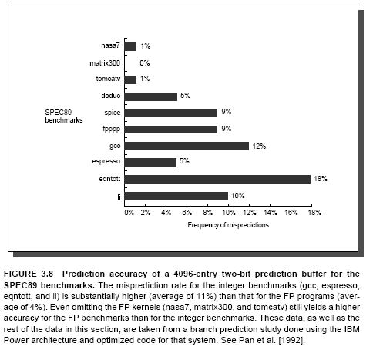
2020/4/7
计算机体系结构
155

Slide 156
2020/4/7
计算机体系结构
156

Slide 157
BHT Accuracy
分支预测错误的原因:
预测错误
由于使用PC的低位查找BHT表，可能得到错误的分支历史记录
BHT表的大小问题
4096 项的表分支预测错误的比例为1% (nasa7, tomcatv) to 18% (eqntott), spice at 9% and gcc at 12%
再增加项数，对提高预测准确率几乎没有效果 (in Alpha 21164)
2020/4/7
计算机体系结构
157

Slide 158
Correlating Branch Predicator
翻译为MIPS
SUBI R3,R1,#2
BNEZ R3,L1 ; branch b1 (aa!=2)
ADDI R1,R0,R0 ;aa=0
L1: SUBI R3,R2,#2
BNEZ R3,L2 ;branch b2(bb!=2)
ADDI R2,R0,R0 ; bb=0
L2: SUBI R3,R1,R2 ;R3=aa-bb
BEQZ R3,L3 ;branch b3 (aa==bb)
观察结果：
b3 与分支b2 和b1相关。
如果b1和b2都分支失败，则b3一定成功。
例如：
if (aa==2) aa=0;
if (bb==2) bb=0;
if (aa!=bb) {
2020/4/7
计算机体系结构
158
Notes:
Branch Predictors that use the behavior of other branches to make a prediction are called correlating predictors or two-level predictors.

Slide 159
Correlating Branches
Correlating predictors 或 两级预测器：
分支预测器根据其他分支的行为来进行预测。
工作原理：
根据一个简单的例子来看其基本原理
翻译为MIPS
if (d==0)d=1;
if (d==1) d=0;
BNEZ R1,L1 ;branch b1(d!=0)
ADDI R1,R0,#1 ;d==0, so d=1
L1: ADDI R3,R1,#-1
BNEZ R3,L2 ;branch b2(d!=1)
...
L2:
2020/4/7
计算机体系结构
159

Slide 160
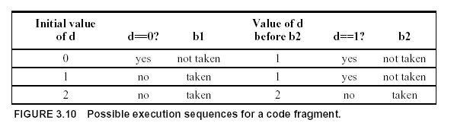
两级预测器基本工作原理
假设d的初始值序列为0，1，2
b1 如果分支失败，b2一定也分支失败。
前面的两位标准的预测方案就没法利用这一点，而两级预测方案就可以。
if (d==0)d=1;
if (d==1) d=0;
翻译为DLX
BNEZ R1,L1 ;branch b1(d!=0)
ADDI R1,R0,#1 ;d==0, so d=1
L1: ADDI R3,R1,#-1
BNEZ R3,L2 ;branch b2(d!=1)
2020/4/7
计算机体系结构
160

Slide 161
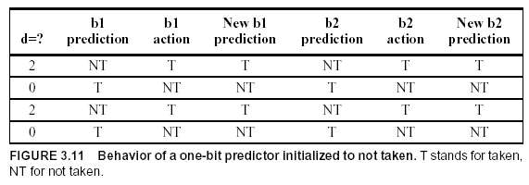
假设d的初始值在2和0之间切换。
用1-bit预测器，初始设置为预测失败，T表示预测成功，NT表示预测失败。
结论：这样的序列每次预测都错，预测错误率100％
BNEZ R1,L1 ;branch b1(d!=0)
ADDI R1,R0,#1 ;d==0, so d=1
L1: ADDI R3,R1,#-1
BNEZ R3,L2 ;branch b2(d!=1)
2020/4/7
计算机体系结构
161

Slide 162
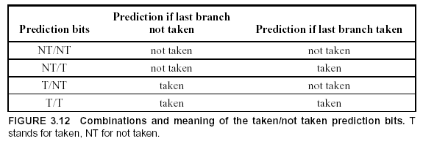
Correlating Branches
基本思想：记为 （1，1）
用1位作为correlation位。记录最近一次执行的分支
每个分支都有两个相互独立的预测位：一个预测位假设最近一次执行的分支失败时的预测位，另一个预测位是假设最近一次执行的分支成功时的预测位。
最近一次执行的分支与要预测的分支可能不是同一条指令
2020/4/7
计算机体系结构
162

Slide 163
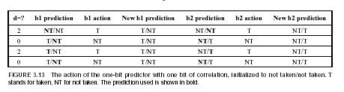
Correlating 预测器的预测和执行情况
显然只有在第一次d=2时，预测错误，其他都预测正确
记为（1，1）预测器，即根据最近一次分支的行为来选择一对1-bit预测器中的一个。
更一般的表示为（m, n)，即根据最近的m个分支，从2^{m}个分支预测器中选择预测器，每个预测器的位数为n
BNEZ R1,L1 ;branch b1(d!=0)
ADDI R1,R0,#1 ;d==0, so d=1
L1: ADDI R3,R1,#-1
BNEZ R3,L2 ;branch b2(d!=1)
2020/4/7
计算机体系结构
163

Slide 164
Correlating Branches
Branch address (4 bits)
2-bits per branch local predictors
Prediction
2-bit recent global
branch history
(01 = not taken then taken)
(2,2) predictor: 2-bit global, 2-bit local
2020/4/7
计算机体系结构
164

Slide 165
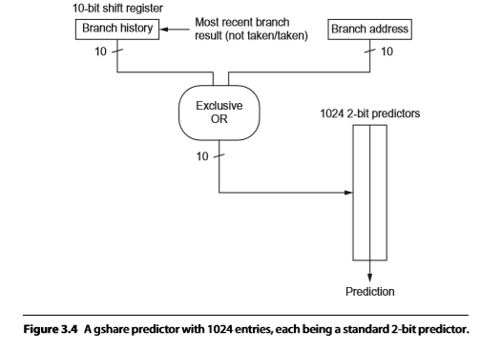
Gshare predictor

Slide 166
2020/4/7
计算机体系结构
166

Slide 167
Accuracy of Different Schemes
4096 Entries 2-bit BHT
Unlimited Entries 2-bit BHT
1024 Entries (2,2) BHT
18%
Frequency of Mispredictions
0%
2020/4/7
计算机体系结构
167

Slide 168
Branch Prediction
Basic 2-bit predictor:
关联预测器(n,2):
每个分支有多个 2-bit 预测器
根据最近n次分支的执行情况从2^{n}中选择预测器
两级局部预测器(Local predictor):
每个分支有多个2-bit 预测器
根据该分支的最近n次分支的执行情况从2^{n}中选择预测器
竞赛预测器(Tournament predictor):
结合关联预测器和两级局部预测器
2020/4/7
计算机体系结构
168
Notes:
The University of Adelaide, School of Computer Science
4/7/2020
Chapter 2 — Instructions: Language of the Computer
168

Slide 169
竞赛预测器
Local History
Eg.（1024*10)
Local Prediction
Eg.(1024*2)
Global Prediction
PC
Choice Prediction
Global History
全局预测器
使用最近n次分支跳转情况来索引，即全局预测器入口数：2^{n}每个入口是一个标准的2位预测器
局部预测器：设计为两层。
一个局部历史记录,使用指令地址的低m位进行索引，每个入口k位，分别对应这个入口最近的k次分支，即最近k次分支的 跳转情况
从局部历史记录选择出的入口对一个2^{K}的入口表进行索引，这些入口由2位计数器构成，以提供本地预测。
选择器：
使用分支局部地址的低m位分支局部地址索引，每个索引得到一个两位计数器，用来选择使用局部预测器还是使用全局预测器的预测结果。
在设计时默认使用局部预测器，当两个预测器都正确或都不正确时，不改变计数器；当全局预测器正确而局部预测器预测错误时，计数器加1，否则减1。

Slide 170
Alpha 21264
4096 entries
1024 entries
1024 entries
2bits
3 bits
10 bits
12 bits
Hash
Hash
PC
局部预测器
全局预测器
PC
2bits
Selector
Alpha 21264 竞赛预测器
选择器
4096 entries
NT or T

Slide 171
选择器状态转移图
0/0, 1/0, 1/1
0/0, 1/1
0/1
选择局部预测器预测结果
1/0
0/1
1/0
1/0
选择全局预测器预测结果
0/1
0/0, 0/1, 1/1
0/0, 1/1

Slide 172
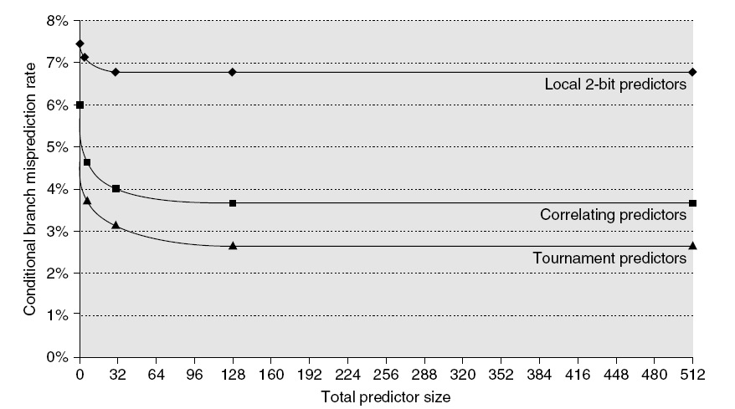
Branch Prediction Performance
Branch predictor performance
2020/4/7
计算机体系结构
172
Notes:
The University of Adelaide, School of Computer Science
4/7/2020
Chapter 2 — Instructions: Language of the Computer
172

Slide 173
04/22-review
基于BHT表的预测器:
Basic 2-bit predictor:
Correlating predictor:
每个分支对应多个m-bit预测器
最近n次的分支转移的每一种情况分别对应其中一个预测器
Local predictor:
每个分支对应多个m-bit预测器
该分支最近n次分支转移的每一种情况分别对应其中一个预测器
Tournament predictor:
从多种预测器的预测结果中选择合适的预测结果。
例如：Combine correlating predictor with local predictor
基于BTB的分支预测器

Slide 174
Simple dynamic prediction: Branch Target Buffer (BTB)
分支指令的地址作为BTB的索引，以得到分支预测地址
必须检测分支指令的地址是否匹配，以免用错误的分支地址
从表中得到预测地址
分支方向确定后，更新预测的PC
Branch PC
Predicted PC
PC of instruction
FETCH
=?
Extra
prediction state
bits
Yes: instruction is branch and use predicted PC as next PC
No: branch not
predicted, proceed normally
(Next PC = PC+4)
2020/4/7
计算机体系结构
174

Slide 175
2020/4/7
计算机体系结构
175

Slide 176
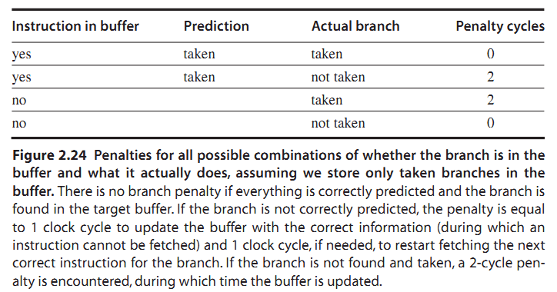
Determine the total branch penalty for a branch-target buffer assuming the penalty cycles for individual mispredictions from Figure 2.24. Make the following assumptions about the prediction accuracy and hit rate:
Prediction accuracy is 90% (for instructions in the buffer).
Hit rate in the buffer is 90% (for branches predicted taken).
2020/4/7
计算机体系结构
176

Slide 177
Instruction Fetch Unit

Slide 178
预测器的基本结构及输入输出
使用FSM来完成决策
根据Branch History和PC来选择状态
由状态决定输出
根据实际结果修改状态
outcomes
预测器
--状态信息
--决策机制
Branch History
NT or T
PC

Slide 179
硬件支持推断执行以及精确中断
需要硬件缓存没有提交的指令结果: reorder buffer (ROB)
3 个域: 指令类型,目的地址, 值
Reorder buffer 可以作为操作数源 => 就像有更多的寄存器（与RS类似）
当指令执行阶段完成后，用ROB的编号代替RS中的值
增加指令提交阶段
ROB提供执行完成阶段和提交阶段的操作数
一旦操作数提交，结果就写入寄存器
在预测失败时，容易恢复推断执行的指令，或发生异常时，容易恢复状态
Reorder
Buffer
FP
Op
Queue
FP Regs
Res Stations
Res Stations
FP Adder
FP Adder
2020/4/7
计算机体系结构
179

Slide 180
支持推断执行的 Tomasulo 算法的四阶段
1. Issue—get instruction from FP Op Queue
如果RS和ROB有空闲单元就发射指令。如果寄存器或ROB中源操作数可用，就将其发送到RS，目的地址的ROB编号也发送给RS
2. Execution—operate on operands (EX)
当操作数就绪后，开始执行。如果没有就绪，监测CDB，检查RAW相关
3. Write result—finish execution (WB)
将运算结果通过CDB传送给所有等待结果的FU以及ROB单元，标识RS可用
4. Commit—update register with reorder result
按ROB表中顺序，如果结果已有，就更新寄存器（或存储器），并将该指令从ROB表中删除
预测失败或有中断时，刷新ROB
P191 Figure 3.14 (英文版), P141 Figure 3-9 (中文版)
2020/4/7
计算机体系结构
180

Slide 181
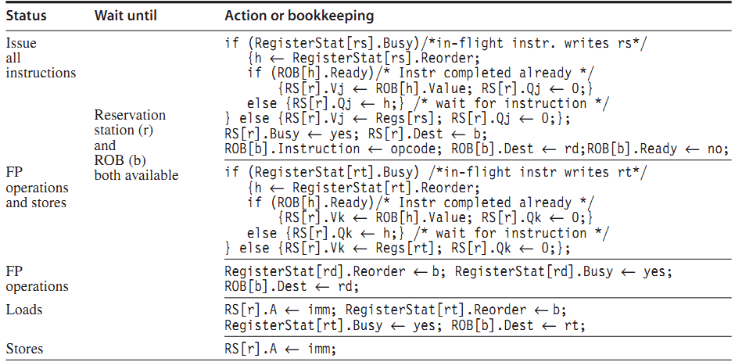
Issue
h：ROB中与当前指令相关的指令对应的ROB编号；
b：当前指令对应的ROB编号

Slide 182
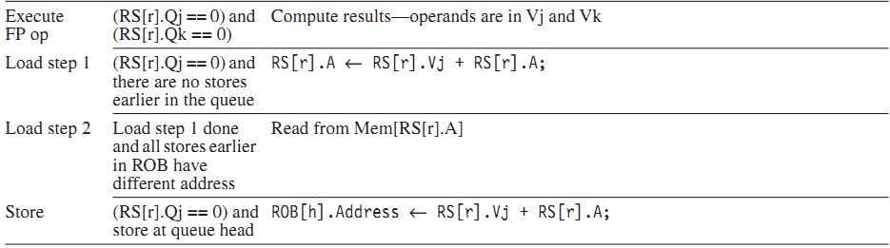
Execute

Slide 183
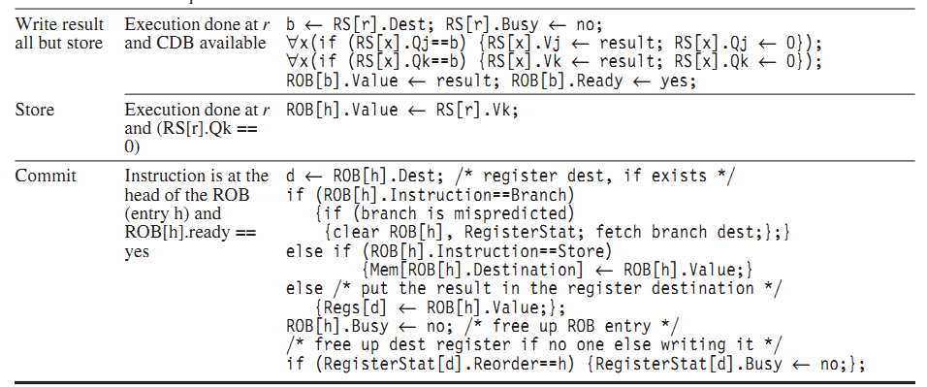
Write result & Commit

Slide 184
例如：
LD F6, 34(R2)
LD F2, 45(R3)
MULT F0, F2, F4
SUBD F8, F6, F2
DIVD F10, F0, F6
ADDD F6, F8, F2
假设：执行阶段的周期数
LD：１cycles MULT: 10 cycles
SUBD/ADDD: 2cycles DIVD: 40 cycles
2020/4/7
计算机体系结构
184

Slide 185
Tomasulo With Reorder Buffer-Cycle 0
Time | Name | Busy | Op | Vj | Vk | Qj | Qk | Dest
0 | Add1 | No |  |  |  |  |  |  | Reservation
0 | Add2 | No |  |  |  |  |  |  | Station
0 | Add3 | No
0 | Mult1 | No
0 | Mult2 | No
 |  |  |  |  |  |  |  |  | Busy | Address
 |  | Entry | Busy | Instruction | State | Destination | Value | Load1
 |  | 1 |  |  |  |  |  | Load2
 |  | 2 |  |  |  |  |  | Load3
 |  | 3
 |  | 4
 |  | 5
 |  | 6
 |  | 7 |  |  |  |  |  | Reorder Buffer
 |  | 8
 |  | 9
 |  | 10
Cycle
 |  | F0 | F2 | F4 | F6 | F8 | F10 | F12 | …… | F30
0 | Reorder#
 | Busy | No | No | No | No | No | No | No |  | No
LD F6, 34(R2)
LD F2, 45(R3)
MULT F0, F2, F4
SUBD F8, F6, F2
DIVD F10, F0, F6
ADDD F6, F8, F2

Slide 186
Tomasulo With Reorder Buffer-Cycle 1
Time | Name | Busy | Op | Vj | Vk | Qj | Qk | Dest
0 | Add1 | No |  |  |  |  |  |  | Reservation
0 | Add2 | No |  |  |  |  |  |  | Station
0 | Add3 | No
0 | Mult1 | No
0 | Mult2 | No
 |  |  |  |  |  |  |  |  | Busy | Address
 |  | Entry | Busy | Instruction | State | Destination | Value | Load1 | Yes | 34+Regs[R2]
 | Head | 1 | Yes | LD F6,34(R2) | Issue | F6 |  | Load2
 |  | 2 |  |  |  |  |  | Load3
 |  | 3
 |  | 4
 |  | 5
 |  | 6
 |  | 7 |  |  |  |  |  | Reorder Buffer
 |  | 8
 |  | 9
 |  | 10
Cycle
 |  | F0 | F2 | F4 | F6 | F8 | F10 | F12 | …… |  | F30
1 | Reorder# |  |  |  | #1
 | Busy | No | No | No | Yes | No | No | No |  |  | No
LD F6, 34(R2)
LD F2, 45(R3)
MULT F0, F2, F4
SUBD F8, F6, F2
DIVD F10, F0, F6
ADDD F6, F8, F2

Slide 187
Tomasulo With Reorder Buffer-Cycle 2
Time | Name | Busy | Op | Vj | Vk | Qj | Qk | Dest
0 | Add1 | No |  |  |  |  |  |  | Reservation
0 | Add2 | No |  |  |  |  |  |  | Station
0 | Add3 | No
0 | Mult1 | No
0 | Mult2 | No
 |  |  |  |  |  |  |  |  | Busy | Address
 |  | Entry | Busy | Instruction | State | Destination | Value | Load1 | Yes | 34+Regs[R2]
 | Head | 1 | Yes | LD F6,34(R2) | Ex1 | F6 |  | Load2 | Yes | 45+Regs[R3]
 | tail | 2 | Yes | LD F2,45(R3) | Issue | F2 |  | Load3
 |  | 3
 |  | 4
 |  | 5
 |  | 6
 |  | 7 |  |  |  |  |  | Reorder Buffer
 |  | 8
 |  | 9
 |  | 10
Cycle
 |  | F0 | F2 | F4 | F6 | F8 | F10 | F12 | …… |  | F30
2 | Reorder# |  | #2 |  | #1
 | Busy | No | Yes | No | Yes | No | No | No |  |  | No
LD F6, 34(R2)
LD F2, 45(R3)
MULT F0, F2, F4
SUBD F8, F6, F2
DIVD F10, F0, F6
ADDD F6, F8, F2

Slide 188
Tomasulo With Reorder Buffer-Cycle 3
Time | Name | Busy | Op | Vj | Vk | Qj | Qk | Dest
0 | Add1 | No |  |  |  |  |  |  | Reservation
0 | Add2 | No |  |  |  |  |  |  | Station
0 | Add3 | No
0 | Mult1 | Yes | Mult |  | Regs[F4] | #2 |  | #3
0 | Mult2 | No
 |  |  |  |  |  |  |  |  | Busy | Address
 |  | Entry | Busy | Instruction | State | Destination | Value | Load1 | No
 | Head | 1 | Yes | LD F6,34(R2) | Write | F6 | Mem[load1] | Load2 | Yes | 45+Regs[R3]
 |  | 2 | Yes | LD F2,45(R3) | Ex1 | F2 |  | Load3
 | tail | 3 | Yes | MULT F0,F2,F4 | Issue | F0
 |  | 4
 |  | 5
 |  | 6
 |  | 7 |  |  |  |  |  | Reorder Buffer
 |  | 8
 |  | 9
 |  | 10
Cycle
 |  | F0 | F2 | F4 | F6 | F8 | F10 | F12 | …… |  | F30
3 | Reorder# | #3 | #2 |  | #1
 | Busy | Yes | Yes | No | Yes | No | No | No |  |  | No
LD F6, 34(R2)
LD F2, 45(R3)
MULT F0, F2, F4
SUBD F8, F6, F2
DIVD F10, F0, F6
ADDD F6, F8, F2

Slide 189
Tomasulo With Reorder Buffer-Cycle 4
Time | Name | Busy | Op | Vj | Vk | Qj | Qk | Dest
2 | Add1 | Yes | SUB | Regs[F6] | Mem[45+regs[R3]] |  | #2 | #4 | Reservation
0 | Add2 | No |  |  |  |  |  |  | Station
0 | Add3 | No
10 | Mult1 | Yes | Mult | Mem[45+Regs[R3]] | Regs[F4] |  |  | #3
0 | Mult2 | No
 |  |  |  |  |  |  |  |  | Busy | Address
 |  | Entry | Busy | Instruction | State | Dest. | Value | Load1 | No
 |  | 1 | Yes | LD F6,34(R2) | Commit | F6 | Mem[load1] | Load2 | No
 | Head | 2 | Yes | LD F2,45(R3) | Write | F2 | Mem[load2] | Load3
 |  | 3 | Yes | MULT F0,F2,F4 | Issue | F0
 | tail | 4 | Yes | SUBD F8,F6,F2 | Issue | F8
 |  | 5
 |  | 6
 |  | 7 |  |  |  |  |  | Reorder Buffer
 |  | 8
 |  | 9
 |  | 10
Cycle
 |  | F0 | F2 | F4 | F6 | F8 | F10 | F12 | …… |  | F30
4 | Reorder# | #3 | #2 |  |  | #4
 | Busy | Yes | Yes | No | No | Yes | No | No |  |  | No
LD F6, 34(R2)
LD F2, 45(R3)
MULT F0, F2, F4
SUBD F8, F6, F2
DIVD F10, F0, F6
ADDD F6, F8, F2

Slide 190
Tomasulo With Reorder Buffer-Cycle 5
Time | Name | Busy | Op | Vj | Vk | Qj | Qk | Dest
1 | Add1 | Yes | SUB | Regs[F6] | Mem[45+regs[R3]] |  |  | #4 | Reservation
0 | Add2 | No |  |  |  |  |  |  | Station
0 | Add3 | No
9 | Mult1 | Yes | Mult | Mem[45+Regs[R3]] | Regs[F4] |  |  | #3
0 | Mult2 | Yes | DIV |  | Regs[F6] | #3 |  | #5
 |  |  |  |  |  |  |  |  | Busy | Address
 |  | Entry | Busy | Instruction | State | Dest. | Value | Load1 | No
 |  | 1 | Yes | LD F6,34(R2) | Commit | F6 | Mem[load1] | Load2 | No
 |  | 2 | Yes | LD F2,45(R3) | Commit | F2 | Mem[load2] | Load3
 | Head | 3 | Yes | MULT F0,F2,F4 | Ex1 | F0
 |  | 4 | Yes | SUBD F8,F6,F2 | Ex1 | F8
 | Tail | 5 | Yes | DIVD F10,F0,F6 | Issue | F10
 |  | 6
 |  | 7 |  |  |  |  |  | Reorder Buffer
 |  | 8
 |  | 9
 |  | 10
Cycle
 |  | F0 | F2 | F4 | F6 | F8 | F10 | F12 | …… |  | F30
5 | Reorder# | #3 | #2 |  |  | #4 | #5
 | Busy | Yes | No | No | No | Yes | Yes | No |  |  | No
LD F6, 34(R2)
LD F2, 45(R3)
MULT F0, F2, F4
SUBD F8, F6, F2
DIVD F10, F0, F6
ADDD F6, F8, F2

Slide 191
Tomasulo With Reorder Buffer-Cycle 6
Time | Name | Busy | Op | Vj | Vk | Qj | Qk | Dest
0 | Add1 | Yes | SUB | Regs[F6] | Mem[45+regs[R3]] |  |  | #4 | Reservation
0 | Add2 | Yes | ADD |  | Regs[F2] | #4 |  | #6 | Station
0 | Add3 | No
8 | Mult1 | Yes | MULT | Mem[45+Regs[R3]] | Regs[F4] |  |  | #3
0 | Mult2 | Yes | DIV |  | Regs[F6] | #3 |  | #5
 |  |  |  |  |  |  |  |  | Busy | Address
 |  | Entry | Busy | Instruction | State | Dest. | Value | Load1 | No
 |  | 1 | Yes | LD F6,34(R2) | Commit | F6 | Mem[load1] | Load2 | No
 |  | 2 | Yes | LD F2,45(R3) | Commit | F2 | Mem[load2] | Load3
 | Head | 3 | Yes | MULT F0,F2,F4 | Ex2 | F0
 |  | 4 | Yes | SUBD F8,F6,F2 | Ex2 | F8
 |  | 5 | Yes | DIVD F10,F0,F6 | Issue | F10
 | Tail | 6 | Yes | ADDD F6,F8,F2 | Issue | F6
 |  | 7 |  |  |  |  |  | Reorder Buffer
 |  | 8
 |  | 9
 |  | 10
Cycle
 |  | F0 | F2 | F4 | F6 | F8 | F10 | F12 | …… |  | F30
6 | Reorder# | #3 |  |  | #6 | #4 | #5
 | Busy | Yes | No | No | Yes | Yes | Yes | No |  |  | No

Slide 192
Tomasulo With Reorder Buffer-Cycle 7
Time | Name | Busy | Op | Vj | Vk | Qj | Qk | Dest
0 | Add1 | No |  |  |  |  |  |  | Reservation
2 | Add2 | Yes | ADD | #4 | Regs[F2] |  |  | #6 | Station
0 | Add3 | No
7 | Mult1 | Yes | MULT | Mem[45+Regs[R3]] | Regs[F4] |  |  | #3
0 | Mult2 | Yes | DIV |  | Regs[F6] | #3 |  | #5
 |  |  |  |  |  |  |  |  | Busy | Address
 |  | Entry | Busy | Instruction | State | Dest. | Value | Load1 | No
 |  | 1 | Yes | LD F6,34(R2) | Commit | F6 | Mem[load1] | Load2 | No
 |  | 2 | Yes | LD F2,45(R3) | Commit | F2 | Mem[load2] | Load3
 | Head | 3 | Yes | MULT F0,F2,F4 | Ex3 | F0
 |  | 4 | Yes | SUBD F8,F6,F2 | Write | F8 | F6-#2
 |  | 5 | Yes | DIVD F10,F0,F6 | Issue | F10
 | Tail | 6 | Yes | ADDD F6,F8,F2 | Issue | F6
 |  | 7 |  |  |  |  |  | Reorder Buffer
 |  | 8
 |  | 9
 |  | 10
Cycle
 |  | F0 | F2 | F4 | F6 | F8 | F10 | F12 | …… |  | F30
7 | Reorder# | #3 |  |  | #6 | #4 | #5
 | Busy | Yes | No | No | Yes | Yes | Yes | No |  |  | No

Slide 193
Tomasulo With Reorder Buffer-Cycle 8
Time | Name | Busy | Op | Vj | Vk | Qj | Qk | Dest
0 | Add1 | No |  |  |  |  |  |  | Reservation
1 | Add2 | Yes | ADD | #4 | Regs[F2] |  |  | #6 | Station
0 | Add3 | No
6 | Mult1 | Yes | MULT | Mem[45+Regs[R3]] | Regs[F4] |  |  | #3
0 | Mult2 | Yes | DIV |  | Regs[F6] | #3 |  | #5
 |  |  |  |  |  |  |  |  | Busy | Address
 |  | Entry | Busy | Instruction | State | Dest. | Value | Load1 | No
 |  | 1 | Yes | LD F6,34(R2) | Commit | F6 | Mem[load1] | Load2 | No
 |  | 2 | Yes | LD F2,45(R3) | Commit | F2 | Mem[load2] | Load3
 | Head | 3 | Yes | MULT F0,F2,F4 | Ex4 | F0
 |  | 4 | Yes | SUBD F8,F6,F2 | Write | F8 | F6-#2
 |  | 5 | Yes | DIVD F10,F0,F6 | Issue | F10
 | Tail | 6 | Yes | ADDD F6,F8,F2 | Ex1 | F6
 |  | 7 |  |  |  |  |  | Reorder Buffer
 |  | 8
 |  | 9
 |  | 10
Cycle
 |  | F0 | F2 | F4 | F6 | F8 | F10 | F12 | …… |  | F30
8 | Reorder# | #3 |  |  | #6 | #4 | #5
 | Busy | Yes | No | No | Yes | Yes | Yes | No |  |  | No

Slide 194
Tomasulo With Reorder Buffer-Cycle 9
Time | Name | Busy | Op | Vj | Vk | Qj | Qk | Dest
0 | Add1 | No |  |  |  |  |  |  | Reservation
0 | Add2 | Yes | ADD | #4 | Regs[F2] |  |  | #6 | Station
0 | Add3 | No
5 | Mult1 | Yes | MULT | Mem[45+Regs[R3]] | Regs[F4] |  |  | #3
0 | Mult2 | Yes | DIV |  | Regs[F6] | #3 |  | #5
 |  |  |  |  |  |  |  |  | Busy | Address
 |  | Entry | Busy | Instruction | State | Dest. | Value | Load1 | No
 |  | 1 | Yes | LD F6,34(R2) | Commit | F6 | Mem[load1] | Load2 | No
 |  | 2 | Yes | LD F2,45(R3) | Commit | F2 | Mem[load2] | Load3
 | Head | 3 | Yes | MULT F0,F2,F4 | Ex5 | F0
 |  | 4 | Yes | SUBD F8,F6,F2 | Write | F8 | F6-#2
 |  | 5 | Yes | DIVD F10,F0,F6 | Issue | F10
 | Tail | 6 | Yes | ADDD F6,F8,F2 | Ex2 | F6
 |  | 7 |  |  |  |  |  | Reorder Buffer
 |  | 8
 |  | 9
 |  | 10
Cycle
 |  | F0 | F2 | F4 | F6 | F8 | F10 | F12 | …… |  | F30
9 | Reorder# | #3 |  |  | #6 | #4 | #5
 | Busy | Yes | No | No | Yes | Yes | Yes | No |  |  | No

Slide 195
Tomasulo With Reorder Buffer-Cycle 10
Time | Name | Busy | Op | Vj | Vk | Qj | Qk | Dest
0 | Add1 | No |  |  |  |  |  |  | Reservation
0 | Add2 | No |  |  |  |  |  |  | Station
0 | Add3 | No
4 | Mult1 | Yes | MULT | Mem[45+Regs[R3]] | Regs[F4] |  |  | #3
0 | Mult2 | Yes | DIV |  | Regs[F6] | #3 |  | #5
 |  |  |  |  |  |  |  |  | Busy | Address
 |  | Entry | Busy | Instruction | State | Dest. | Value | Load1 | No
 |  | 1 | Yes | LD F6,34(R2) | Commit | F6 | Mem[load1] | Load2 | No
 |  | 2 | Yes | LD F2,45(R3) | Commit | F2 | Mem[load2] | Load3
 | Head | 3 | Yes | MULT F0,F2,F4 | Ex6 | F0
 |  | 4 | Yes | SUBD F8,F6,F2 | Write | F8 | F6-#2
 |  | 5 | Yes | DIVD F10,F0,F6 | Issue | F10
 | Tail | 6 | Yes | ADDD F6,F8,F2 | Write | F6 | #4+F2
 |  | 7 |  |  |  |  |  | Reorder Buffer
 |  | 8
 |  | 9
 |  | 10
Cycle
 |  | F0 | F2 | F4 | F6 | F8 | F10 | F12 | …… |  | F30
10 | Reorder# | #3 |  |  | #6 | #4 | #5
 | Busy | Yes | No | No | Yes | Yes | Yes | No |  |  | No

Slide 196
Tomasulo With Reorder Buffer-Cycle 11
Time | Name | Busy | Op | Vj | Vk | Qj | Qk | Dest
0 | Add1 | No |  |  |  |  |  |  | Reservation
0 | Add2 | No |  |  |  |  |  |  | Station
0 | Add3 | No
3 | Mult1 | Yes | MULT | Mem[45+Regs[R3]] | Regs[F4] |  |  | #3
0 | Mult2 | Yes | DIV |  | Regs[F6] | #3 |  | #5
 |  |  |  |  |  |  |  |  | Busy | Address
 |  | Entry | Busy | Instruction | State | Dest. | Value | Load1 | No
 |  | 1 | Yes | LD F6,34(R2) | Commit | F6 | Mem[load1] | Load2 | No
 |  | 2 | Yes | LD F2,45(R3) | Commit | F2 | Mem[load2] | Load3
 | Head | 3 | Yes | MULT F0,F2,F4 | Ex7 | F0
 |  | 4 | Yes | SUBD F8,F6,F2 | Write | F8 | F6-#2
 |  | 5 | Yes | DIVD F10,F0,F6 | Issue | F10
 | Tail | 6 | Yes | ADDD F6,F8,F2 | Write | F6 | #4+F2
 |  | 7 |  |  |  |  |  | Reorder Buffer
 |  | 8
 |  | 9
 |  | 10
Cycle
 |  | F0 | F2 | F4 | F6 | F8 | F10 | F12 | …… |  | F30
11 | Reorder# | #3 |  |  | #6 | #4 | #5
 | Busy | Yes | No | No | Yes | Yes | Yes | No |  |  | No

Slide 197
Tomasulo With Reorder Buffer-Cycle 12
Time | Name | Busy | Op | Vj | Vk | Qj | Qk | Dest
0 | Add1 | No |  |  |  |  |  |  | Reservation
0 | Add2 | No |  |  |  |  |  |  | Station
0 | Add3 | No
2 | Mult1 | Yes | MULT | Mem[45+Regs[R3]] | Regs[F4] |  |  | #3
0 | Mult2 | Yes | DIV |  | Regs[F6] | #3 |  | #5
 |  |  |  |  |  |  |  |  | Busy | Address
 |  | Entry | Busy | Instruction | State | Dest. | Value | Load1 | No
 |  | 1 | Yes | LD F6,34(R2) | Commit | F6 | Mem[load1] | Load2 | No
 |  | 2 | Yes | LD F2,45(R3) | Commit | F2 | Mem[load2] | Load3
 | Head | 3 | Yes | MULT F0,F2,F4 | Ex8 | F0
 |  | 4 | Yes | SUBD F8,F6,F2 | Write | F8 | F6-#2
 |  | 5 | Yes | DIVD F10,F0,F6 | Issue | F10
 | Tail | 6 | Yes | ADDD F6,F8,F2 | Write | F6 | #4+F2
 |  | 7 |  |  |  |  |  | Reorder Buffer
 |  | 8
 |  | 9
 |  | 10
Cycle
 |  | F0 | F2 | F4 | F6 | F8 | F10 | F12 | …… |  | F30
12 | Reorder# | #3 |  |  | #6 | #4 | #5
 | Busy | Yes | No | No | Yes | Yes | Yes | No |  |  | No

Slide 198
Tomasulo With Reorder Buffer-Cycle 13
Time | Name | Busy | Op | Vj | Vk | Qj | Qk | Dest
0 | Add1 | No |  |  |  |  |  |  | Reservation
0 | Add2 | No |  |  |  |  |  |  | Station
0 | Add3 | No
1 | Mult1 | Yes | MULT | Mem[45+Regs[R3]] | Regs[F4] |  |  | #3
0 | Mult2 | Yes | DIV |  | Regs[F6] | #3 |  | #5
 |  |  |  |  |  |  |  |  | Busy | Address
 |  | Entry | Busy | Instruction | State | Dest. | Value | Load1 | No
 |  | 1 | Yes | LD F6,34(R2) | Commit | F6 | Mem[load1] | Load2 | No
 |  | 2 | Yes | LD F2,45(R3) | Commit | F2 | Mem[load2] | Load3
 | Head | 3 | Yes | MULT F0,F2,F4 | Ex9 | F0
 |  | 4 | Yes | SUBD F8,F6,F2 | Write | F8 | F6-#2
 |  | 5 | Yes | DIVD F10,F0,F6 | Issue | F10
 | Tail | 6 | Yes | ADDD F6,F8,F2 | Write | F6 | #4+F2
 |  | 7 |  |  |  |  |  | Reorder Buffer
 |  | 8
 |  | 9
 |  | 10
Cycle
 |  | F0 | F2 | F4 | F6 | F8 | F10 | F12 | …… |  | F30
13 | Reorder# | #3 |  |  | #6 | #4 | #5
 | Busy | Yes | No | No | Yes | Yes | Yes | No |  |  | No

Slide 199
Tomasulo With Reorder Buffer-Cycle 14
Time | Name | Busy | Op | Vj | Vk | Qj | Qk | Dest
0 | Add1 | No |  |  |  |  |  |  | Reservation
0 | Add2 | No |  |  |  |  |  |  | Station
0 | Add3 | No
0 | Mult1 | Yes | MULT | Mem[45+Regs[R3]] | Regs[F4] |  |  | #3
0 | Mult2 | Yes | DIV |  | Regs[F6] | #3 |  | #5
 |  |  |  |  |  |  |  |  | Busy | Address
 |  | Entry | Busy | Instruction | State | Dest. | Value | Load1 | No
 |  | 1 | Yes | LD F6,34(R2) | Commit | F6 | Mem[load1] | Load2 | No
 |  | 2 | Yes | LD F2,45(R3) | Commit | F2 | Mem[load2] | Load3
 | Head | 3 | Yes | MULT F0,F2,F4 | Ex10 | F0
 |  | 4 | Yes | SUBD F8,F6,F2 | Write | F8 | F6-#2
 |  | 5 | Yes | DIVD F10,F0,F6 | Issue | F10
 | Tail | 6 | Yes | ADDD F6,F8,F2 | Write | F6 | #4+F2
 |  | 7 |  |  |  |  |  | Reorder Buffer
 |  | 8
 |  | 9
 |  | 10
Cycle
 |  | F0 | F2 | F4 | F6 | F8 | F10 | F12 | …… |  | F30
14 | Reorder# | #3 |  |  | #6 | #4 | #5
 | Busy | Yes | No | No | Yes | Yes | Yes | No |  |  | No

Slide 200
Tomasulo With Reorder Buffer-Cycle 15
Time | Name | Busy | Op | Vj | Vk | Qj | Qk | Dest
0 | Add1 | No |  |  |  |  |  |  | Reservation
0 | Add2 | No |  |  |  |  |  |  | Station
0 | Add3 | No
0 | Mult1 | No
40 | Mult2 | Yes | DIV | #2*Regs[F4] | Regs[F6] |  |  | #5
 |  |  |  |  |  |  |  |  | Busy | Address
 |  | Entry | Busy | Instruction | State | Dest. | Value | Load1 | No
 |  | 1 | Yes | LD F6,34(R2) | Commit | F6 | Mem[load1] | Load2 | No
 |  | 2 | Yes | LD F2,45(R3) | Commit | F2 | Mem[load2] | Load3
 | Head | 3 | Yes | MULT F0,F2,F4 | Write | F0 | #2*F4
 |  | 4 | Yes | SUBD F8,F6,F2 | Write | F8 | F6-#2
 |  | 5 | Yes | DIVD F10,F0,F6 | Issue | F10
 | Tail | 6 | Yes | ADDD F6,F8,F2 | Write | F6 | #4+F2
 |  | 7 |  |  |  |  |  | Reorder Buffer
 |  | 8
 |  | 9
 |  | 10
Cycle
 |  | F0 | F2 | F4 | F6 | F8 | F10 | F12 | …… |  | F30
15 | Reorder# | #3 |  |  | #6 | #4 | #5
 | Busy | Yes | No | No | Yes | Yes | Yes | No |  |  | No

Slide 201
Tomasulo With Reorder Buffer-Cycle 16
Time | Name | Busy | Op | Vj | Vk | Qj | Qk | Dest
0 | Add1 | No |  |  |  |  |  |  | Reservation
0 | Add2 | No |  |  |  |  |  |  | Station
0 | Add3 | No
0 | Mult1 | No
39 | Mult2 | Yes | DIV | #2*Regs[F4] | Regs[F6] |  |  | #5
 |  |  |  |  |  |  |  |  | Busy | Address
 |  | Entry | Busy | Instruction | State | Dest. | Value | Load1 | No
 |  | 1 | Yes | LD F6,34(R2) | Commit | F6 | Mem[load1] | Load2 | No
 |  | 2 | Yes | LD F2,45(R3) | Commit | F2 | Mem[load2] | Load3
 |  | 3 | Yes | MULT F0,F2,F4 | Commit | F0 | #2*F4
 | Head | 4 | Yes | SUBD F8,F6,F2 | Write | F8 | F6-#2
 |  | 5 | Yes | DIVD F10,F0,F6 | Ex1 | F10
 | Tail | 6 | Yes | ADDD F6,F8,F2 | Write | F6 | #4+F2
 |  | 7 |  |  |  |  |  | Reorder Buffer
 |  | 8
 |  | 9
 |  | 10
Cycle
 |  | F0 | F2 | F4 | F6 | F8 | F10 | F12 | …… |  | F30
16 | Reorder# |  |  |  | #6 | #4 | #5
 | Busy | No | No | No | Yes | Yes | Yes | No |  |  | No

Slide 202
Tomasulo With Reorder Buffer-Cycle 17
Time | Name | Busy | Op | Vj | Vk | Qj | Qk | Dest
0 | Add1 | No |  |  |  |  |  |  | Reservation
0 | Add2 | No |  |  |  |  |  |  | Station
0 | Add3 | No
0 | Mult1 | No
38 | Mult2 | Yes | DIV | #2*Regs[F4] | Regs[F6] |  |  | #5
 |  |  |  |  |  |  |  |  | Busy | Address
 |  | Entry | Busy | Instruction | State | Dest. | Value | Load1 | No
 |  | 1 | Yes | LD F6,34(R2) | Commit | F6 | Mem[load1] | Load2 | No
 |  | 2 | Yes | LD F2,45(R3) | Commit | F2 | Mem[load2] | Load3
 |  | 3 | Yes | MULT F0,F2,F4 | Commit | F0 | #2*F4
 |  | 4 | Yes | SUBD F8,F6,F2 | Commit | F8 | F6-#2
 | Head | 5 | Yes | DIVD F10,F0,F6 | Ex2 | F10
 | Tail | 6 | Yes | ADDD F6,F8,F2 | Write | F6 | #4+F2
 |  | 7 |  |  |  |  |  | Reorder Buffer
 |  | 8
 |  | 9
 |  | 10
Cycle
 |  | F0 | F2 | F4 | F6 | F8 | F10 | F12 | …… |  | F30
17 | Reorder# |  |  |  | #6 |  | #5
 | Busy | No | No | No | Yes | No | Yes | No |  |  | No

Slide 203
Tomasulo With Reorder Buffer-Cycle 18
Time | Name | Busy | Op | Vj | Vk | Qj | Qk | Dest
0 | Add1 | No |  |  |  |  |  |  | Reservation
0 | Add2 | No |  |  |  |  |  |  | Station
0 | Add3 | No
0 | Mult1 | No
37 | Mult2 | Yes | DIV | #2*Regs[F4] | Regs[F6] |  |  | #5
 |  |  |  |  |  |  |  |  | Busy | Address
 |  | Entry | Busy | Instruction | State | Dest. | Value | Load1 | No
 |  | 1 | Yes | LD F6,34(R2) | Commit | F6 | Mem[load1] | Load2 | No
 |  | 2 | Yes | LD F2,45(R3) | Commit | F2 | Mem[load2] | Load3
 |  | 3 | Yes | MULT F0,F2,F4 | Commit | F0 | #2*F4
 |  | 4 | Yes | SUBD F8,F6,F2 | Commit | F8 | F6-#2
 | Head | 5 | Yes | DIVD F10,F0,F6 | Ex3 | F10
 | Tail | 6 | Yes | ADDD F6,F8,F2 | Write | F6 | #4+F2
 |  | 7 |  |  |  |  |  | Reorder Buffer
 |  | 8
 |  | 9
 |  | 10
Cycle
 |  | F0 | F2 | F4 | F6 | F8 | F10 | F12 | …… |  | F30
18 | Reorder# |  |  |  | #6 |  | #5
 | Busy | No | No | No | Yes | No | Yes | No |  |  | No

Slide 204
Continue……37 Cycles
2020/4/7
计算机体系结构
204

Slide 205
Tomasulo With Reorder Buffer-Cycle 55
Time | Name | Busy | Op | Vj | Vk | Qj | Qk | Dest
0 | Add1 | No |  |  |  |  |  |  | Reservation
0 | Add2 | No |  |  |  |  |  |  | Station
0 | Add3 | No
0 | Mult1 | No
0 | Mult2 | Yes | DIV | #2*Regs[F4] | Regs[F6] |  |  | #5
 |  |  |  |  |  |  |  |  | Busy | Address
 |  | Entry | Busy | Instruction | State | Dest. | Value | Load1 | No
 |  | 1 | Yes | LD F6,34(R2) | Commit | F6 | Mem[load1] | Load2 | No
 |  | 2 | Yes | LD F2,45(R3) | Commit | F2 | Mem[load2] | Load3
 |  | 3 | Yes | MULT F0,F2,F4 | Commit | F0 | #2*F4
 |  | 4 | Yes | SUBD F8,F6,F2 | Commit | F8 | F6-#2
 | Head | 5 | Yes | DIVD F10,F0,F6 | Ex40 | F10 | #3/F6
 | Tail | 6 | Yes | ADDD F6,F8,F2 | Write | F6 | #4+F2
 |  | 7 |  |  |  |  |  | Reorder Buffer
 |  | 8
 |  | 9
 |  | 10
Cycle
 |  | F0 | F2 | F4 | F6 | F8 | F10 | F12 | …… |  | F30
54 | Reorder# |  |  |  | #6 |  | #5
 | Busy | No | No | No | Yes | No | Yes | No |  |  | No

Slide 206
Tomasulo With Reorder Buffer-Cycle 56
Time | Name | Busy | Op | Vj | Vk | Qj | Qk | Dest
0 | Add1 | No |  |  |  |  |  |  | Reservation
0 | Add2 | No |  |  |  |  |  |  | Station
0 | Add3 | No
0 | Mult1 | No
0 | Mult2 | No
 |  |  |  |  |  |  |  |  | Busy | Address
 |  | Entry | Busy | Instruction | State | Dest. | Value | Load1 | No
 |  | 1 | Yes | LD F6,34(R2) | Commit | F6 | Mem[load1] | Load2 | No
 |  | 2 | Yes | LD F2,45(R3) | Commit | F2 | Mem[load2] | Load3
 |  | 3 | Yes | MULT F0,F2,F4 | Commit | F0 | #2*F4
 |  | 4 | Yes | SUBD F8,F6,F2 | Commit | F8 | F6-#2
 | Head | 5 | Yes | DIVD F10,F0,F6 | Write | F10 | #3/F6
 | Tail | 6 | Yes | ADDD F6,F8,F2 | Write | F6 | #4+F2
 |  | 7 |  |  |  |  |  | Reorder Buffer
 |  | 8
 |  | 9
 |  | 10
Cycle
 |  | F0 | F2 | F4 | F6 | F8 | F10 | F12 | …… |  | F30
56 | Reorder# |  |  |  | #6 |  | #5
 | Busy | No | No | No | Yes | No | Yes | No |  |  | No

Slide 207
Tomasulo With Reorder Buffer-Cycle 57
Time | Name | Busy | Op | Vj | Vk | Qj | Qk | Dest
0 | Add1 | No |  |  |  |  |  |  | Reservation
0 | Add2 | No |  |  |  |  |  |  | Station
0 | Add3 | No
0 | Mult1 | No
0 | Mult2 | No
 |  |  |  |  |  |  |  |  | Busy | Address
 |  | Entry | Busy | Instruction | State | Dest. | Value | Load1 | No
 |  | 1 | Yes | LD F6,34(R2) | Commit | F6 | Mem[load1] | Load2 | No
 |  | 2 | Yes | LD F2,45(R3) | Commit | F2 | Mem[load2] | Load3
 |  | 3 | Yes | MULT F0,F2,F4 | Commit | F0 | #2*F4
 |  | 4 | Yes | SUBD F8,F6,F2 | Commit | F8 | F6-#2
 |  | 5 | Yes | DIVD F10,F0,F6 | Commit | F10 | #3/F6
 | Head | 6 | Yes | ADDD F6,F8,F2 | Write | F6 | #4+F2
 |  | 7 |  |  |  |  |  | Reorder Buffer
 |  | 8
 |  | 9
 |  | 10
Cycle
 |  | F0 | F2 | F4 | F6 | F8 | F10 | F12 | …… |  | F30
57 | Reorder# |  |  |  | #6
 | Busy | No | No | No | Yes | No | No | No |  |  | No

Slide 208
Tomasulo With Reorder Buffer-Cycle 58
Time | Name | Busy | Op | Vj | Vk | Qj | Qk | Dest
0 | Add1 | No |  |  |  |  |  |  | Reservation
0 | Add2 | No |  |  |  |  |  |  | Station
0 | Add3 | No
0 | Mult1 | No
0 | Mult2 | No
 |  |  |  |  |  |  |  |  | Busy | Address
 |  | Entry | Busy | Instruction | State | Dest. | Value | Load1 | No
 |  | 1 | Yes | LD F6,34(R2) | Commit | F6 | Mem[load1] | Load2 | No
 |  | 2 | Yes | LD F2,45(R3) | Commit | F2 | Mem[load2] | Load3
 |  | 3 | Yes | MULT F0,F2,F4 | Commit | F0 | #2*F4
 |  | 4 | Yes | SUBD F8,F6,F2 | Commit | F8 | F6-#2
 |  | 5 | Yes | DIVD F10,F0,F6 | Commit | F10 | #3/F6
 | Head | 6 | Yes | ADDD F6,F8,F2 | Commit | F6 | #4+F2
 |  | 7 |  |  |  |  |  | Reorder Buffer
 |  | 8
 |  | 9
 |  | 10
Cycle
 |  | F0 | F2 | F4 | F6 | F8 | F10 | F12 | …… |  | F30
58 | Reorder#
 | Busy | No | No | No | No | No | No | No |  |  | No

Slide 209

Tomasulo With Reorder Buffer-Summary
Instruction | Issue | Exec Comp | WriteBack | Commit
LD F6,34(R2) | 1 | 2 | 3 | 4
LD F2,45(R3) | 2 | 3 | 4 | 5
MULT F0,F2,F4 | 3 | 5~14 | 15 | 16
SUBD F8,F6,F2 | 4 | 5~6 | 7 | 17
DIVD F10,F0,F6 | 5 | 16~55 | 56 | 57
ADDD F6,F8,F2 | 6 | 8~9 | 10 | 58
In-order Issue/Commit Out-of-Order Execution/WriteBack
是不是可以进一步优化？

Slide 210
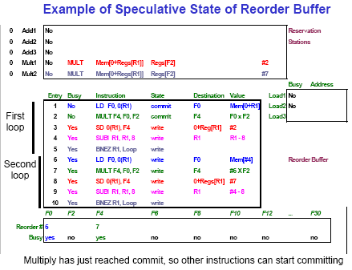
2020/4/7
计算机体系结构
210

Slide 211
使用ROB保持机器的精确状态
ROB维持了机器的精确状态，允许投机执行
直到确认无异常 然后进入提交阶段
直到确定分支预测正确进入提交阶段
如果有异常或预测错误
刷新ROB、RS和寄存器结果状态表
存储器操作使用类似的方法
Memory Ordering Buffer（MOB）
Store操作的结果先存放到MOB中，然后提交阶段按存储操作的程序序提交

Slide 212
Memory Disambiguation : 处理对存储器引用的数据相关
Question: 给定一个指令序列，store，load 这两个操作是否有关？即下列代码是否有相关问题? Eg: st 0(R2),R5 ld R6,0(R3)
我们是否可以较早启动ld?
Store的地址可能会延迟很长时间才能得到.
我们也许想在同一个周期开始这两个操作的执行.
两种方法:
No Speculation: 不进行load操作，直到我们确信地址 0(R2)  0(R3)
Speculation: 我们可以假设他们相关还是不相关 (called “dependence speculation”) ，如果推测错误通过ROB来修正
参考书：Gonzalez, A., et al. (2011). “Processor Microarchitecture: An Implementation Perspective.” Synthesis Lectures on Computer Architecture #12， Morgan & Claypool Publishers
2020/4/7
计算机体系结构
212

Slide 213
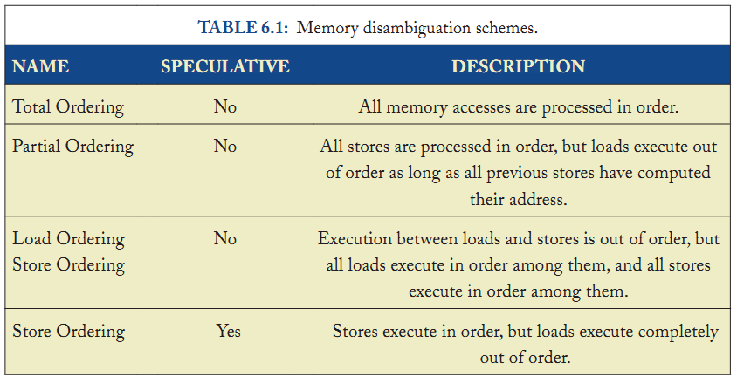
Memory Disambiguation
非投机方式的基本原则：当前存储器指令之前的store指令计算存储器地址后，才能执行当前的存储器操作

Slide 214
04/24-Tomasulo小结 #1/3
Reservations stations: 寄存器重命名，缓冲源操作数
避免寄存器成为瓶颈
避免了Scoreboard中无法解决的 WAR, WAW hazards
允许硬件做循环展开
不限于基本块(IU先行，解决控制相关)
Reorder Buffer:
提供了撤销指令运行的机制
指令以发射序存放在ROB中
指令顺序提交
分支预测对提高性能是非常重要的
推断执行: 在控制相关还没有解决情况下，就开始执行
推断执行利用了ROB撤销指令执行的机制
处理预测错误时，撤销 推测执行的指令
基于BHT的分支预测技术
基于BTB的分支预测技术
2020/4/7
计算机体系结构
214

Slide 215
04/24-Tomasulo小结 #2/3
贡献
Dynamic scheduling
Register renaming
Load/store disambiguation
360/91 后 Pentium II; PowerPC 604; MIPS R10000; HP-PA 8000; Alpha 21264使用这种技术
不足之处：
Too many value copy operations
Register File →RS→ROB→Register File
Too many muxes/busses (CDB)
Values are from everywhere to everywhere else!
Reservation Stations mix values(data) and tags (control)
Slow down max clock frequency

Slide 216
04/24-Tomasulo小结 #3/3
存储器访问的冲突消解
非投机方式的冲突消解
Total Ordering
Partial Ordering
Load指令前的store指令已经完成了地址计算，有可能乱序执行存储器load操作
Load Ordering, Store Ordering
Load指令前的存储器访问指令已经完成了地址计算，load队头的load操作有可能在store指令之前执行访存操作。
投机方式的执行
Store Ordering
假设Load操作与之前未计算出有效地址的store操作无关。
问题：给出四种访问方式挖掘并行性的能力排序。

Slide 217
Memory Disambiguation
非投机方式的基本原则：当前存储器指令之前的store指令计算存储器地址后，才能执行当前的存储器操作

Slide 218
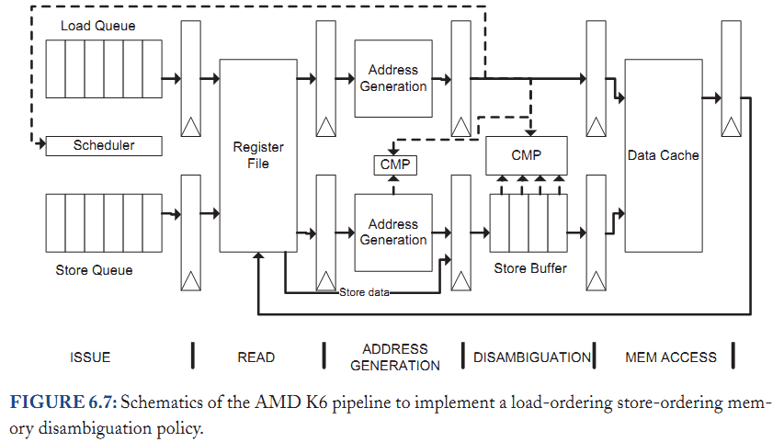
Load Ordering. Store Ordering
Load queue: 以程序序存储load指令，按照FIFO方式流出
Address generation: 生成存储器访问有效地址
Store queue: 以程序序存储store指令，按照FIFO方式流出
Store buffer: 以程序序保留store操作（有效地址，值），一直到其成为最早的store操作，才实际更新存储器

Slide 219
Store 操作
处于Store队列对头，并且计算地址的操作数准备好，就向前流动，在Address Generation阶段计算地址
若要存储的数据准备好，则读该数据，若未准备好，则流水线停顿
Disambiguation阶段：StoreBuffer中按程序序，执行最先的Store操作

Slide 220
Load 操作
处于Load队列对头，并且计算地址的操作数准备好，就向前流动；在Address Generation阶段计算地址
Disambiguation阶段：Load操作可以继续前行需同时满足的三个条件
在StoreBuffer中比该Load操作早的Store的地址与该Load地址不同
如果正在进行地址计算的Store操作比该Load操作早，进行部分地址比较时，部分地址不同
在StoreQueue中不存在比该Load早的Store操作。

Slide 221
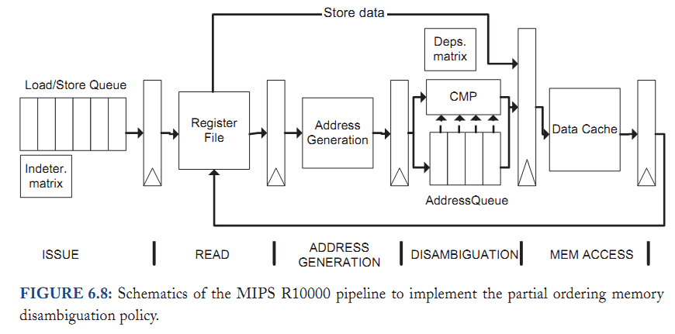
Partial Ordering （MIPS R10000）
Load/store queue: 长度为16的队列，存储load/store指令，直到其操作数准备好。
Indetermination matrix: 16x16 矩阵（half)，每行每列代表队列中的存储器操作。当有存储器操作进入队列时，对应列置位。当存储器指令计算有效地址时，对应列复位。计算有效地址的条件之一，该操作对应行中非对角线元素为0

Slide 222
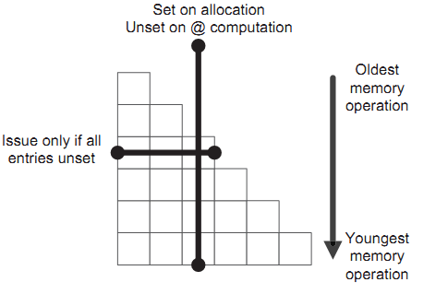
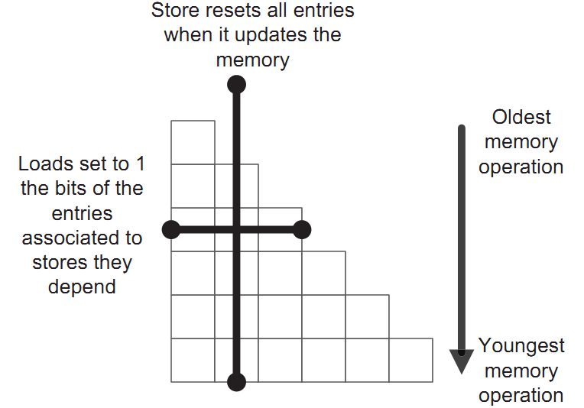
Renaming stage
Dependency matrix: 16x16 矩阵，每行每列对应load/store队列的存储器操作。Load操作如果依赖于前面的store，则将该load操作的行中对应该store的列置位。Store操作更新存储器时，将复位该store操作对应的列。只有当load操作对应的行全0时，方可执行load操作
Address generation: 计算存储器操作的有效地址
Address queue:保存访问cache的loads/store操作的地址。如果是load操作，除了保存地址，还需要比较所有在该load操作之前的store的地址，如果匹配，则对dependency matrix对应位置位。

Slide 223
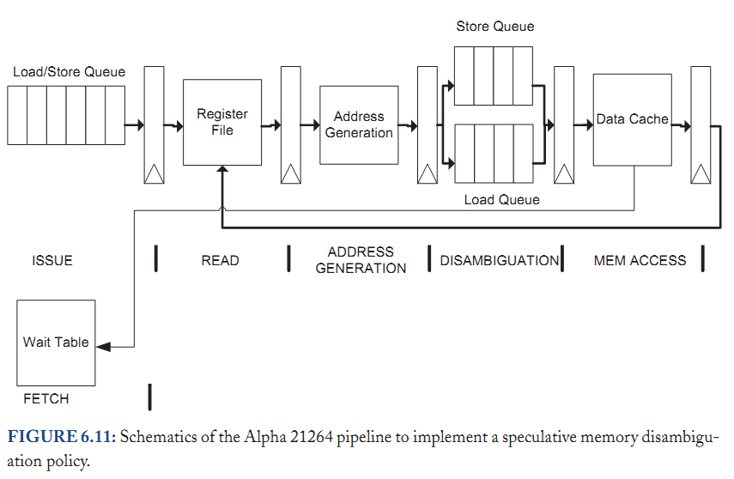
Speculative Memory Disambiguation
Load/Store Queue: 保存存储器操作的队列,直到可以计算有效地址
Load Queue: 该队列以程序序存储load操作的存储器物理地址。该队列有32项
Store Queue: 存储store操作的存储器物理地址以及要存储的值。该对列32项
Wait Table: 具有1024 项，每项1位的表，由存储器指令虚拟地址索引. 当我们检测到一个load操作超越了与它相关的store操作时，该load对应项置1，取指部件读取该信息，将不会再提前发射出去。该表每隔16384周期复位一次，否则该表可能所有项均为1

Slide 224
Memory Disambiguation:
Done?
FP Op
Queue
ROB7
ROB6
ROB5
ROB4
ROB3
ROB2
ROB1
Newest
Reorder Buffer
F4
LD F4, 10(R3)
N
--
ST 10(R3), F5
N
F0
LD F0,32(R2)
N
Oldest
--
<val 1>
ST 0(R3), F4
Y
Registers
To
Memory
Dest
Dest
from
Memory
Dest
Reservation
Stations
2 32+R2
4 ROB3
FP adders
FP multipliers
2020/4/7
计算机体系结构
224
Notes:
Resolve RAW memory conflict? (address in memory buffers)
Integer unit executes in parallel

Slide 225
如何使CPI < 1 ? (1/2)
前面所述的各种技术主要通过减少数据相关和控制相关，使得CPI = 1 ( CPI接近1）
是否能够使CPI < 1? 多发射处理器
两种基本方法: Superscalar 、VLIW
Superscalar:
每个时钟周期所发射的指令数不定（1 －8条）
由编译器或硬件完成调度
IBM PowerPC, Sun UltraSparc, DEC Alpha, HP 8000
该方法对目前通用计算是最成功的方法
Instructions Per Clock (IPC) vs. CPI
2020/4/7
计算机体系结构
225

Slide 226
如何使 CPI < 1？ (2/2)
(Very) Long Instruction Words (V)LIW:
每个时钟周期流出的指令数（操作）固定 (4-16)
由编译器调度，实际上由多个单操作指令构成一个超长指令
目前比较成功的应用于DSP，多媒体应用
DSA （Domain Specific Architecture）
1999/2000 HP和Intel达成协议共同研究VLIW
Intel Architecture-64 (Merced/A-64) 64-bit address
Style: “Explicitly Parallel Instruction Computer (EPIC)”
2020/4/7
计算机体系结构
226

Slide 227
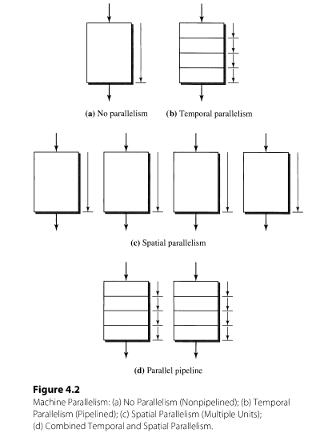
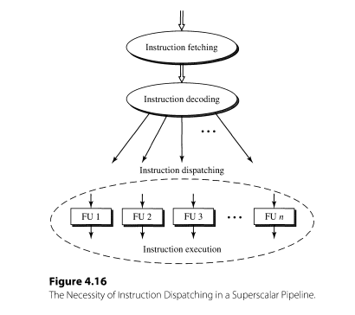
Machine Parallelism

Slide 228
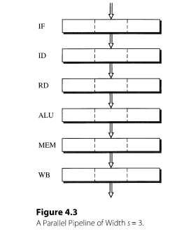
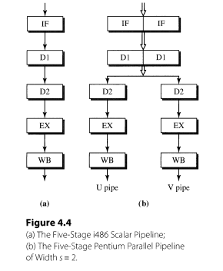
简单的超标量流水线

Slide 229
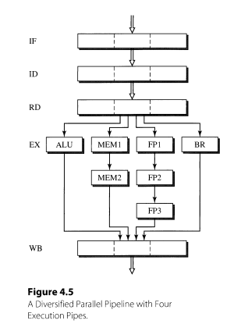
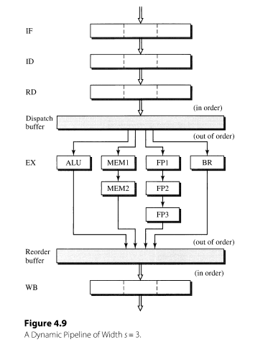
具有多种执行部件（流水化）

Slide 230
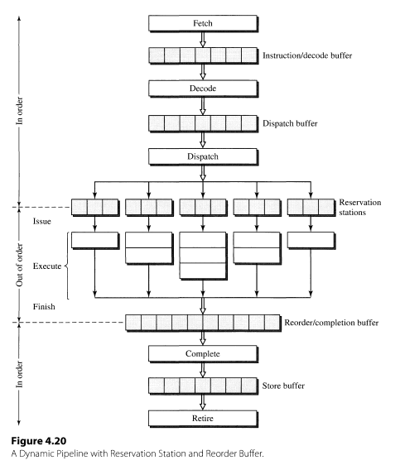

Slide 231
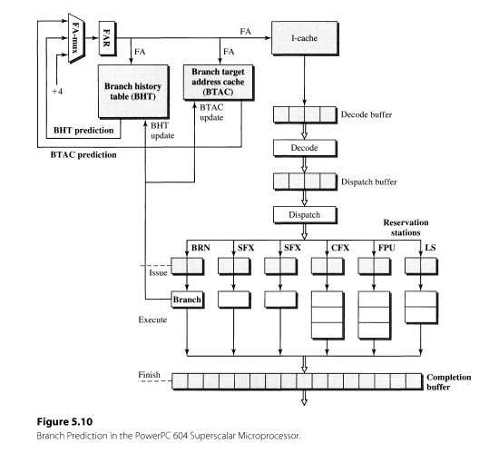
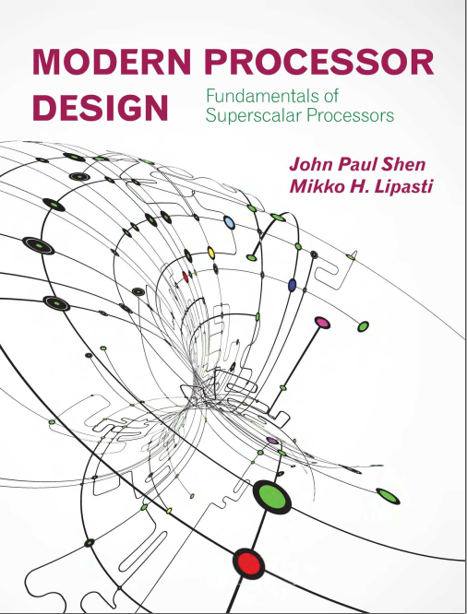
超标量流水线中的分支预测

Slide 232
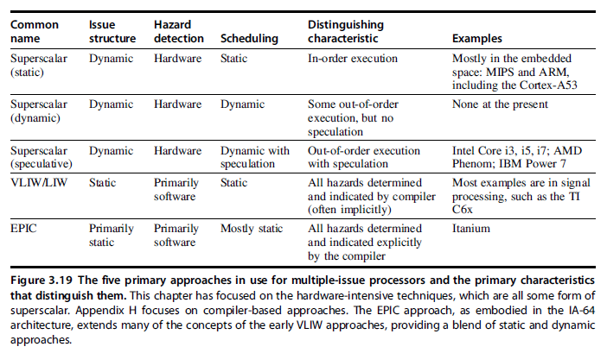
用于多发射处理器的五种主要方法
2020/4/7
计算机体系结构
232

Slide 233
Superscalar DLX
Superscalar DLX: 每个时钟周期发射2条指令，1 条FP指令和一条其他指令
每个时钟周期取64位; 左边为Int , 右边为FP
只有第一条指令发射了，才能发射第二条
需要更多的寄存器端口，因为如果两条指令中第一条指令是对FP的load操作（通过整数部件完成），另一条指令为浮点操作指令，则都会有对浮点寄存器文件的操作
原来1 cycle load 延时在Superscalar中扩展为3条指令
Type | Pipe Stages
Int. instruction | IF ID EX MEM WB
Fp. Instruction | IF ID EX MEM WB
Int. instruction | IF ID EX MEM WB
Fp. Instruction | IF ID EX MEM WB
Int. Instruction | IF ID EX MEM WB
Fp. Instruction | IF ID EX MEM WB
2020/4/7
计算机体系结构
233

Slide 234
Review: 具有最小stalls数的循环展开优化
LD to ADDD: 1 Cycle
ADDD to SD: 2 Cycles
1 Loop: LD F0,0(R1)
2 LD F6,-8(R1)
3 LD F10,-16(R1)
4 LD F14,-24(R1)
5 ADDD F4,F0,F2
6 ADDD F8,F6,F2
7 ADDD F12,F10,F2
8 ADDD F16,F14,F2
9 SD 0(R1),F4
10 SD -8(R1),F8
11 SUBI R1,R1,#32
12 SD 16(R1),F12
13 BNEZ R1,LOOP
14 SD 8(R1),F16 ; 8-32 = -24
14 clock cycles, or 3.5 per iteration
2020/4/7
计算机体系结构
234

Slide 235
采用Superscalar技术的循环展开
Integer instruction FP instruction Clock cycle
Loop: LD F0,0(R1) 1
LD F6,-8(R1) 2
LD F10,-16(R1) ADDD F4,F0,F2 3
LD F14,-24(R1) ADDD F8,F6,F2 4
LD F18,-32(R1) ADDD F12,F10,F2 5
SD 0(R1),F4 ADDD F16,F14,F2 6
SD -8(R1),F8 ADDD F20,F18,F2 7
SD -16(R1),F12 8
SUBI R1,R1,#40 9
SD +16(R1),F16 10
BNEZ R1,LOOP 11
SD ＋8(R1),F20 12
循环展开5次以消除延时 (+1 due to SS)
12 clocks, or 2.4 clocks per iteration (1.5X)
2020/4/7
计算机体系结构
235

Slide 236
多发射的问题
如果Integer和FP操作很容易区分组合，那么对这类程序在下列条件满足的情况下理想CPI= 0.5 :
程序中50% 为FP 操作
没有任何相关
如果在同一时刻发射的指令越多，译码和发射就越困难
即使是同一时刻发射2条 =>需检查2个操作码，6个寄存器描述符 ，检查是发射1条还是2条指令。
VLIW
指令字较长可以容纳较多的操作
根据定义,VLIW中的所有操作是由编译时刻组合的，并且是相互无关的，也就是说：可以并行执行
例如 2 个整数操作，2个浮点操作，2个存储器引用，1个分支指令
每一个操作用16 到 24 位 表示 => 共7*16 ＝ 112 bits 到 7*24 ＝ 168 bits wide
需要用编译技术调度来解决分支问题
2020/4/7
计算机体系结构
236

Slide 237
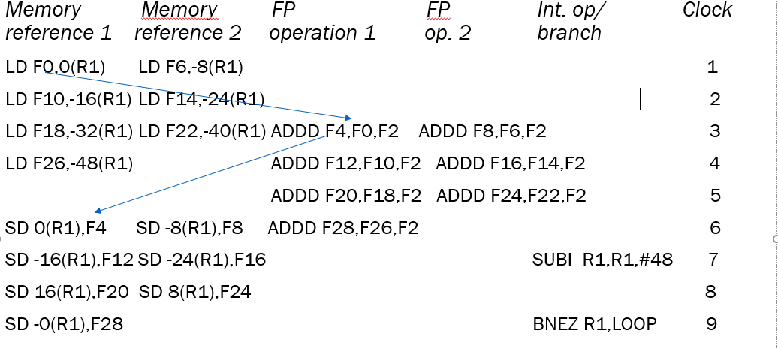
基于VLIW的循环展开
Unrolled 7 times to avoid delays
7 results in 9 clocks, or 1.3 clocks per iteration (1.8X)
Average: 2.5 ops per clock, 50% efficiency
注: 在VLIW中，一条超长指令有更多的读写寄存器操作(15 vs. 6 in SS)
LD to ADDD: 1 Cycle
ADDD to SD: 2 Cycles
2020/4/7
计算机体系结构
237

Slide 238
Trace Scheduling
消除分支的一种策略
两步：
Trace Selection
搜索可能最长的直线型代码（由一组基本块构成）（通过静态预测或profile技术）(trace)
Trace Compaction
将trace中的指令拼装为若干条VLIW 指令
需要一些保存环境的代码，以防预测错误
由编译器撤销预测错误造成的后果（恢复寄存器的原值)
2020/4/7
计算机体系结构
238

Slide 239
HW推断执行(Tomasulo) vs. SW (VLIW) 推断执行
HW 确定地址冲突
HW 分支预测较好，预测准确率较高
HW 可支持精确中断模型
HW 不必执行保存环境和恢复环境的指令
SW 推断执行比HW设计简单的多
2020/4/7
计算机体系结构
239

Slide 240
Superscalar vs. VLIW
Superscalar
代码量较小
二进制兼容性好
VLIW
译码、发射指令的硬件设计简单
更多的寄存器，一般使用多个寄存器文件而不是多端口寄存器文件
2020/4/7
计算机体系结构
240

Slide 241
Superscalar 的动态调度（1/2）
静态调度的缺陷：
有相关就停止发射
基于原来Superscalar的代码生成器所生成的代码可能在新的Superscalar上运行效率较差，代码与superscalar的结构有关
2020/4/7
计算机体系结构
241

Slide 242
Superscalar 的动态调度（2/2）
用Tomasulo如何发射两条指令并保持指令序
假设有1 浮点操作，1个整数操作
Tomasulo控制器一个控制整型操作的发射，一个控制浮点型操作的发射
如果每个周期发射两条不同的指令，比较容易保持指令序（整型类操作序，浮点类操作序）
现在只有FP的Loads操作可能会引起整型操作发射和浮点操作发射的相关
存储器引用问题：
将load的保留站组织成队列方式，操作数必须按指令序读取
Load操作时检测Store队列中Store的地址以防止RAW冲突
Store操作时检测Load队列的地址，以防止WAR相关
Store操作按指令序进行，防止WAW相关
2020/4/7
计算机体系结构
242

Slide 243
Example
Consider the execution of the following loop, which increments each element of an integer array, on a two-issue processor, once without speculation and once with speculation:
Loop: LD R2,0(R1) ; R2=array element
DADDIU R2,R2,#1 ; increment R2
SD R2,0(R1) ;store result
DADDIU R1,R1,#8 ;increment pointer
BNE R2,R3,LOOP ;branch if not last element
Assume that there are separate integer functional units for effective address calculation, for ALU operations, and for branch condition evaluation. Create a table for the first three iterations of this loop for both processors. Assume that up to two instructions of any type can commit per clock.
2020/4/7
计算机体系结构
243

Slide 244
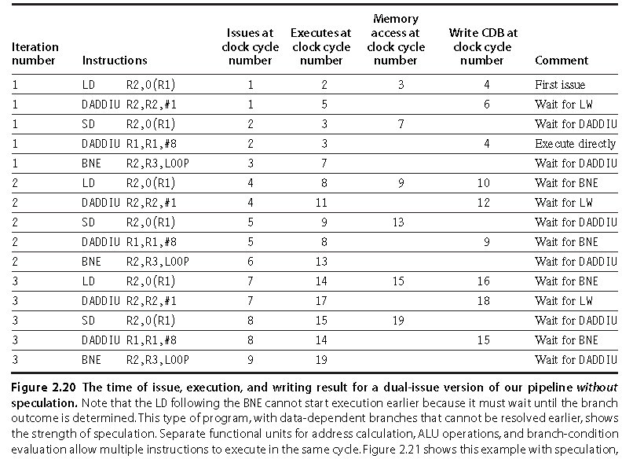
Performance of Dynamic SS
2020/4/7
计算机体系结构
244

Slide 245
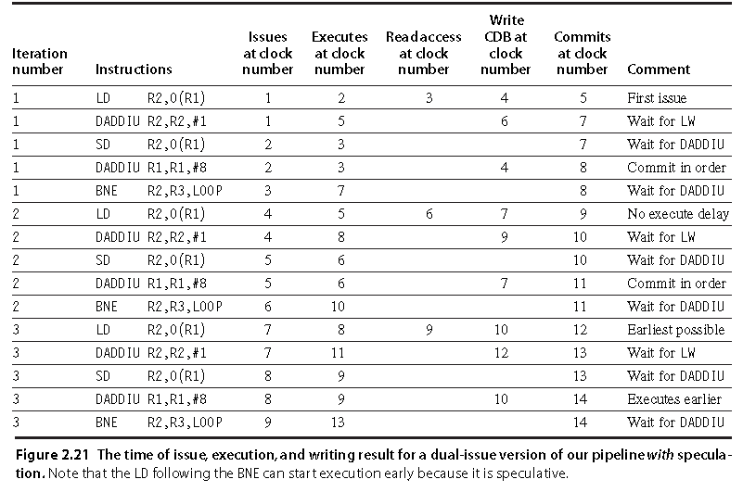
2020/4/7
计算机体系结构
245

Slide 246
04/29-review
存储器访问的冲突消解
Total Ordering
Partial Ordering
Load Ordering, Store Ordering
Store Ordering
Superscalar and VLIW: CPI < 1 (IPC > 1)
Dynamic issue vs. Static issue
同一时刻发射更多的指令 => 导致更大的冲突开销
2020/4/7
计算机体系结构
246

Slide 247
Memory Disambiguation
非投机方式的基本原则：当前存储器指令之前的store指令计算存储器地址后，才能执行当前的存储器操作

Slide 248
多发射处理器受到的限制（1/2）
程序内在的ILP的限制
如果每5条指令中有1条相关指令 : 如何保持5-路VLIW 并行?
部件的操作延时：许多操作需要调度，使部件延时加大
多指令流出的处理器需要大量的硬件资源
需要多个功能部件来使得多个操作并行(Easy)
需要更大的指令访问带宽(Easy)
需要增加寄存器文件的端口数（以及通信带宽） (Hard)
增加存储器的端口数（带宽） (Harder)
2020/4/7
计算机体系结构
248

Slide 249
多发射处理器受到的限制（2/2）
一些由Superscalar或VLIW的实现带来的特殊问题
Superscalar的译码、发射问题
到底能发射多少条指令?
VLIW 代码量问题: 循环展开 + VLIW中无用的区域
VLIW 互锁 => 1 个相关导致所有指令停顿
VLIW 的二进制兼容问题
2020/4/7
计算机体系结构
249

Slide 250
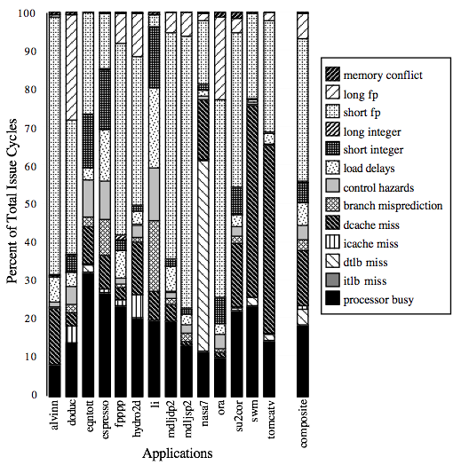
For most apps, most execution units lie idle in an OoO superscalar
For an 8-way superscalar.
Sources of all unused issue cycles in an 8-issue superscalar processor. Processor busy represents the utilized issue slots; all others represent wasted issue slots.
From: Tullsen, Eggers, and Levy,
“Simultaneous Multithreading: Maximizing On-chip Parallelism”, ISCA 1995.
2020/4/7
计算机体系结构
250
Notes:
250

Slide 251
Superscalar Machine Efficiency
Issue width
Instruction issue
Completely idle cycle (vertical waste)
Partially filled cycle, i.e., IPC < 4
(horizontal waste)
Time
2020/4/7
计算机体系结构
251
Notes:
251
Focus is switching to function unit efficiency (as a measure of throughput).

Slide 252
Multithreading
背景：从单线程程序挖掘指令集并行越来越困难
许多工作任务可以使用线程级并行来完成
线程级并行来源于多道程序设计
线程级并行的基础是多线程应用，即一个任务可以用多个线程并行来加速
多线程应用可以用线程级并行来提高单个处理器的利用率
针对单个处理器：多个线程以重叠方式共享单个处理器的功能单元
2020/4/7
计算机体系结构
252
Notes:
252

Slide 253
Pipeline Hazards
t0
t1
t2
t3
t4
t5
t6
t7
t8
t9
t10
t11
t12
t13
t14
LW r1, 0(r2)
LW r5, 12(r1)
ADDI r5, r5, #12
SW 12(r1), r5
F
D
X
M
W
F
D
D
D
D
X
M
W
F
F
F
F
D
D
D
D
X
M
W
F
F
F
F
D
D
D
D
每条指令与前一条指令存在RAW相关
如何处理相关?
使用interlock机制(slow)
或定向路径
2020/4/7
计算机体系结构
253
Notes:
253

Slide 254
Multithreading
如何保证流水线中指令间无数据依赖关系？
一种办法：在相同的流水线中交叉执行来自不同线程的指令
Interleave 4 threads, T1-T4, on non-bypassed 5-stage pipe
t0
t1
t2
t3
t4
t5
t6
t7
t8
t9
T1: LW r1, 0(r2)
T2: ADD r7, r1, r4
T3: XORI r5, r4, #12
T4: SW 0(r7), r5
T1: LW r5, 12(r1)
F
D
X
M
W
Prior instruction in a thread always completes write-back before next instruction in same thread reads register file
F
D
X
M
W
F
D
X
M
W
F
D
X
M
W
F
D
X
M
W
2020/4/7
计算机体系结构
254
Notes:
254

Slide 255
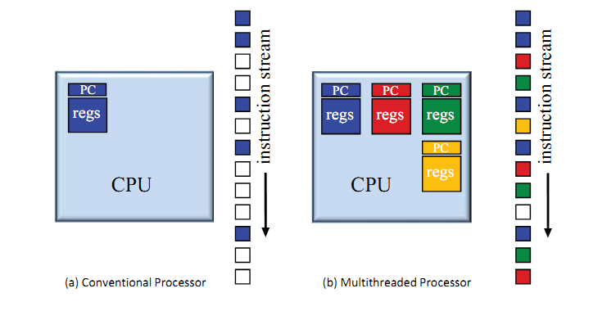
A conventional processor compared with a multithreaded processor.

Slide 256
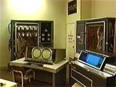
CDC 6600 Peripheral Processors (Cray, 1964)
容忍延时：
当一个线程遇到长延时操作时，处理器可以从另一个线程执行有用的操作
CDC 6600 I/O处理器
第一个支持多线程模式的硬件系统
10个I/O线程交替执行
10 个“virtual” I/O 处理器
流水线控制采用固定交叉方式
流水线每段100ns
每个虚拟处理器每隔1000ns执行一条指令
累加器型ISA有利于保存处理器状态
2020/4/7
计算机体系结构
256
Notes:
256
Was objective was to cope with long I/O latencies?

Slide 257
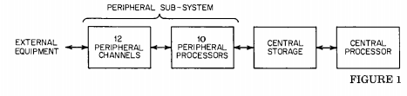
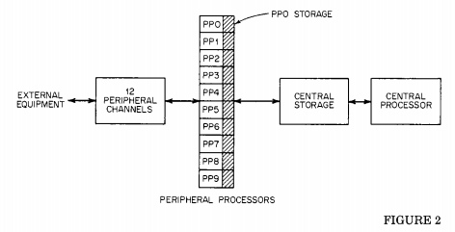
CDC 6600 Architecture
J. E. Thornton，Design of a Computer_ The Control Data 6600 (1970, Scott, Foresman and Company)

Slide 258
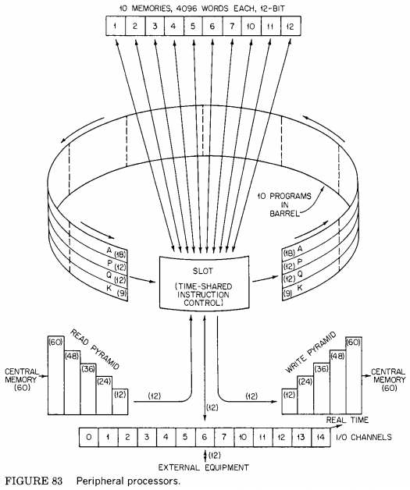
MAJOR CYCLE：1000 ns
Storage 读和写
MINOR CYCLE： 100ns
ALU运算, 以及传输一个字的时间 （字长12bit）
例如：Load (d)； A <- mem[d]
Add X；

Slide 259
Simple Multithreaded Pipeline
必须传递线程选择信号以保证各流水段读写的正确性
从软件（包括OS）的角度看 好像存在多个CPU（针对每个线程，CPU似乎运行的慢一些)
X
PC
1
GPR1
PC
1
I$
IR
GPR1
PC
1
GPR1
PC
1
GPR1
D$
Y
+1
2
Thread select
2
2020/4/7
计算机体系结构
259
Notes:
259

Slide 260
Multithreading Costs
每个线程需要拥有自己的用户态信息（user state) ：包括PC、GPRs
需要自己的系统态信息（system state）
虚拟存储的页表基地址寄存器（Virtual-memory page-table-base register）
异常处理寄存器（Exception-handling registers）
其他开销:
需要处理由于线程竞争导致的Cache/TLB冲突 或 需要更大的cache/TLB 容量
更多的OS调度开销
2020/4/7
计算机体系结构
260
Notes:
260

Slide 261
Thread Scheduling Policies
固定交叉模式 (CDC 6600 PPUs, 1964)
针对N个线程，每个线程每隔N个周期执行一条指令
如果流水线的某一时隙(slot)其对应线程未就绪，插入pipeline bubble
软件控制的交叉模式 (TI ASC PPUs, 1971)
OS 为N个线程分配流水线的S个pipeline slots
硬件针对S个slots采用固定交叉模式执行相应的线程
硬件控制的线程调度 (HEP, 1982)
硬件跟踪哪些线程处于ready状态
根据优先级方案选择线程执行
2020/4/7
计算机体系结构
261
Notes:
261
Software-controlled interleave, S > N. Wheel with the threads in each slot. If thread is ready to go
It goes, else NOP, I.e., pipeline bubble.

Slide 262
Superscalar Machine Efficiency
Issue width
Instruction issue
Completely idle cycle (vertical waste)
Partially filled cycle, i.e., IPC < 4
(horizontal waste)
Time
问题：如何充分利用资源，提高并行度？
-- multithreading
2020/4/7
计算机体系结构
262
Notes:
262
Focus is switching to function unit efficiency (as a measure of throughput).

Slide 263
Chip Multiprocessing (CMP)
Issue width
分成多个处理器后的效果？
同一时钟周期可以运行不同线程的指令
单个处理器核同一时钟周期无法执行不同线程的指令
从单个核看，没有减少水平浪费和垂直浪费。
由于发射宽度在核间进行了静态分配，导致水平和垂直方向浪费减少
例如4核2发射的CMP
发射宽度为8，即同时可以发射8条指令
当1个线程stall，那么垂直浪费最多为2条指令
Time
2020/4/7
计算机体系结构
263
Notes:
263

Slide 264
Vertical(Coarse-Grain) Multithreading
粗粒度多线程方式
当线程运行时存在较长时间延时时切换到另一线程
例如：Cache失效时
等待同步结束
同一线程指令间的较短延时不切换
如果基于粗粒度的时钟周期交叉运行模式，结果怎样？
仍然存在垂直方向的浪费
减少水平方向的浪费？
A Coarse-Grain Multithreaded architecture has the ability to switch between threads with
only a short hardware context switch latency < 10 cycles
2020/4/7
计算机体系结构
264
Notes:
264

Slide 265
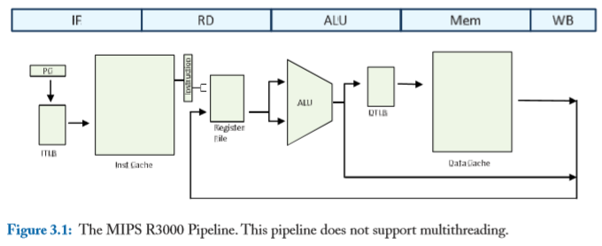
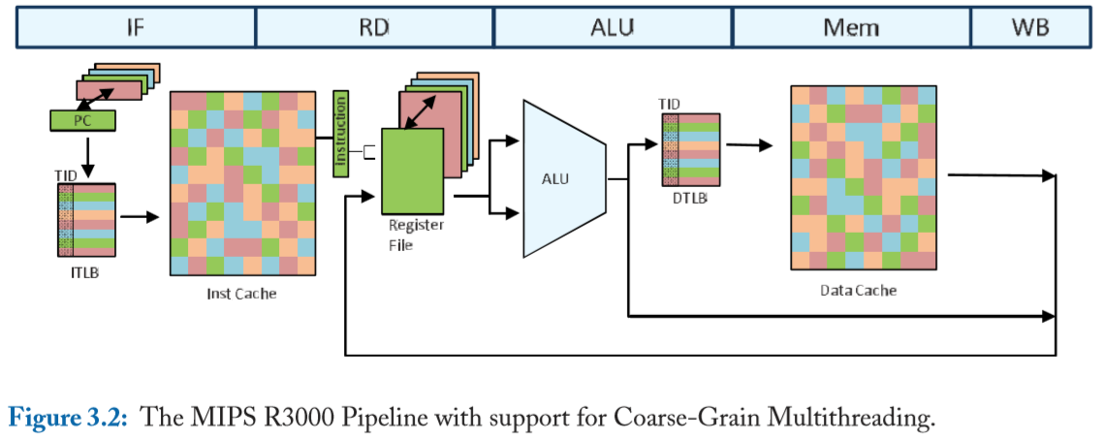
Coarse-Grain Multithreading

Slide 266

CGMT Context swap

Slide 267
Fine-Grain Multithreading
细粒度多线程
多个线程的指令交叉执行
如果基于细粒度的时钟周期交叉运行模式，结果怎样？
减少甚至消除垂直方向的浪费
仍然存在水平方向的浪费
Issue width
Fine-Grained
Instruction issue
Time

Slide 268

Fine-Grain Multithreading

Slide 269
Ideal Superscalar Multithreading [Tullsen, Eggers, Levy, UW, 1995]
采用多线程交叉模式使用多个issue slots
Simultaneous Multithreading (SMT)
Issue width
Time
2020/4/7
计算机体系结构
269
Notes:
269

Slide 270
Simultaneous Multithreading (SMT) for OoO Superscalars
“vertical”多线程：即某一时段每条流水线上运行一个线程
SMT 使用OoOSuperscalar细粒度控制技术在相同时钟周期运行多个线程的指令，以更好的利用系统资源
Alpha AXP 21464
Intel Pentium 4， Intel Nehalem i7
IBM Power5
2020/4/7
计算机体系结构
270
Notes:
270

Slide 271
O-o-O Simultaneous Multithreading [Tullsen, Eggers, Emer, Levy, Stamm, Lo, DEC/UW, 1996]
增加多上下文切换以及取指引擎可以从多个线程取指令，并可同时发射
使用OoO（Out-of-Order) superscalar处理器的发射宽度，从发射队列中选择指令发射，这些指令可来源于多个线程
OoO 指令窗口已经具备从多个线程调度指令的绝大多数电路
任何单线程程序可以使用整个系统资源
2020/4/7
计算机体系结构
271
Notes:
271

Slide 272


Slide 273


Slide 274
SMT adaptation to parallelism type
For regions with high thread level parallelism (TLP) entire machine width is shared by all threads
For regions with low thread level parallelism (TLP) entire machine width is available for instruction level parallelism (ILP)
Issue width
Issue width
Time
Time
2020/4/7
计算机体系结构
274
Notes:
274
Amdahl’s law…

Slide 275
Performance

Slide 276
Summary: Multithreaded Categories
Simultaneous
Multithreading
Time (processor cycle)
Superscalar
Fine-Grained
Coarse-Grained
Multiprocessing
Thread 1
Thread 3
Thread 5
Thread 2
Thread 4
Idle slot
2020/4/7
计算机体系结构
276
Notes:
276

Slide 277

John Paul Shen，Mikko H. Lipasti；Modern Processor Design：Fundamentals of Superscalar Processors ； 2013, Waveland Press

Slide 278


Slide 279
Acknowledgements
These slides contain material developed and copyright by:
John Kubiatowicz (UCB)
Krste Asanovic (UCB)
John Hennessy (Standford)and David Patterson (UCB)
Chenxi Zhang (Tongji)
Muhamed Mudawar (KFUPM)
UCB material derived from course CS152、CS252、CS61C
KFUPM material derived from course COE501、COE502

Slide 280

Denelcor HEP (Burton Smith, 1982)
第一个在主处理器中使用硬件多线程技术的商用机器
120 threads per processor
10 MHz clock rate
Up to 8 processors
precursor to Tera MTA (Multithreaded Architecture)
2020/4/7
计算机体系结构
280
Notes:
280
Would be nice to add a slide on the implementation…
HEP（Heterogeneous Element Processor）

Slide 281

Tera MTA (1990-)
Up to 256 processors
Up to 128 active threads per processor
Processors and memory modules populate a sparse 3D torus interconnection fabric
Flat, shared main memory
No data cache
Sustains one main memory access per cycle per processor
GaAs logic in prototype, 1KW/processor @ 260MHz
Second version CMOS, MTA-2, 50W/processor
New version, XMT, fits into AMD Opteron socket, runs at 500MHz
2020/4/7
计算机体系结构
281
Notes:
281

Slide 282
MTA Pipeline
Issue Pool
Inst Fetch
Every cycle, one VLIW instruction from one active thread is launched into pipeline
Instruction pipeline is 21 cycles long
Memory operations incur ~150 cycles of latency
W
M
A
C
W
Write Pool
Memory Pool
W
Assuming a single thread issues one instruction every 21 cycles, and clock rate is 260 MHz…
What is single-thread performance?
Effective single-thread issue rate is 260/21 = 12.4 MIPS
Retry Pool
Interconnection Network
Memory pipeline
2020/4/7
计算机体系结构
282
Notes:
282
Memory unit is busy, or sync operation failed retry.
Just goes around the memory pipeline.

Slide 283
Coarse-Grain Multithreading
Tera MTA 适用于大规模数据集并且数据本地性较低的应用
没有数据Cache
需要大量的并行线程以隐藏存储器访问延迟
其他数据本地性较好的应用
如果Cache命中，流水线上的停顿较少
仅需要添加较少的线程来隐藏偶尔Cache失效导致的延迟
Cache失效时，将该线程换出
当某一线程的执行存在长延迟操作时，选择另一线程执行，并切换线程上下文
2020/4/7
计算机体系结构
283
Notes:
283
Tera --- 256 mem-ops/cycle * 150 cycles/mem-op = 38K instructions-in-flight…
Tera not very successful, 2 machines sold.
Changed their name back to Cray!

Slide 284

MIT Alewife (1990)
Modified SPARC chips
register windows hold different thread contexts
Up to four threads per node
Thread switch on local cache miss
2020/4/7
计算机体系结构
284
Notes:
284

Slide 285
IBM PowerPC RS64-IV (2000)
Commercial coarse-grain multithreading CPU
Based on PowerPC with quad-issue in-order five-stage pipeline
Each physical CPU supports two virtual CPUs
On L2 cache miss, pipeline is flushed and execution switches to second thread
short pipeline minimizes flush penalty (4 cycles), small compared to memory access latency
flush pipeline to simplify exception handling
2020/4/7
计算机体系结构
285
Notes:
285

Slide 286
Oracle/Sun Niagara processors
Target is datacenters running web servers and databases, with many concurrent requests
Provide multiple simple cores each with multiple hardware threads, reduced energy/operation though much lower single thread performance
Niagara-1 [2004], 8 cores, 4 threads/core
Niagara-2 [2007], 8 cores, 8 threads/core
Niagara-3 [2009], 16 cores, 8 threads/core
T4 [2011], 8 cores, 8 threads/core
T5 [2012], 16 cores, 8 threads/core
2020/4/7
计算机体系结构
286

Slide 287


Oracle/Sun Niagara-3, “Rainbow Falls” 2009
2020/4/7
计算机体系结构
287

Slide 288


IBM Power 4
Single-threaded predecessor to Power 5. 8 execution units in
out-of-order engine, each may
issue an instruction each cycle.
2020/4/7
计算机体系结构
288
Notes:
288

Slide 289

Power 4
2 commits (architected register sets)
Power 5
2 fetch (PC), 2 initial decodes
2020/4/7
计算机体系结构
289
Notes:
289

Slide 290


Power 5 data flow ...
Why only 2 threads? With 4, one of the shared resources (physical registers, cache, memory bandwidth) would be prone to bottleneck
2020/4/7
计算机体系结构
290
Notes:
290

Slide 291
Changes in Power 5 to support SMT
Increased associativity of L1 instruction cache and the instruction address translation buffers
Added per-thread load and store queues
Increased size of the L2 (1.92 vs. 1.44 MB) and L3 caches
Added separate instruction prefetch and buffering per thread
Increased the number of virtual registers from 152 to 240
Increased the size of several issue queues
The Power5 core is about 24% larger than the Power4 core because of the addition of SMT support
2020/4/7
计算机体系结构
291
Notes:
291

Slide 292
Pentium-4 Hyperthreading (2002)
First commercial SMT design (2-way SMT)
Hyperthreading == SMT
Logical processors share nearly all resources of the physical processor
Caches, execution units, branch predictors
Die area overhead of hyperthreading ~ 5%
When one logical processor is stalled, the other can make progress
No logical processor can use all entries in queues when two threads are active
Processor running only one active software thread runs at approximately same speed with or without hyperthreading
Hyperthreading dropped on OoO P6 based followons to Pentium-4 (Pentium-M, Core Duo, Core 2 Duo), until revived with Nehalem generation machines in 2008.
Intel Atom (in-order x86 core) has two-way vertical multithreading
2020/4/7
计算机体系结构
292
Notes:
292
Load-store buffer in L1 cache doesn’t behave like that, and hence 15% slowdown.

Slide 293
Initial Performance of SMT
Pentium 4 Extreme SMT yields 1.01 speedup for SPECint_rate benchmark and 1.07 for SPECfp_rate
Pentium 4 is dual threaded SMT
SPECRate requires that each SPEC benchmark be run against a vendor-selected number of copies of the same benchmark
Running on Pentium 4 each of 26 SPEC benchmarks paired with every other (262 runs) speed-ups from 0.90 to 1.58; average was 1.20
Power 5, 8-processor server 1.23 faster for SPECint_rate with SMT, 1.16 faster for SPECfp_rate
Power 5 running 2 copies of each app speedup between 0.89 and 1.41
Most gained some
Fl.Pt. apps had most cache conflicts and least gains
2020/4/7
计算机体系结构
293
Notes:
293

Slide 294
Upper Limit to ILP: Ideal Machine
FP: 75 - 150
Integer: 18 - 60
IPC
2020/4/7
计算机体系结构
294

Slide 295
More Realistic HW: Branch Impact
FP: 15 - 45
Change from Infinite window to examine to 2000 and maximum issue of 64 instructions per clock cycle
Integer: 6 - 12
IPC
Perfect
Pick Cor. or BHT
BHT (512)
Profile
No prediction
2020/4/7
计算机体系结构
295

Slide 296
More Realistic HW: Register Impact (rename regs)
FP: 11 - 45
Change 2000 instr window, 64 instr issue, 8K 2 level Prediction
Integer: 5 - 15
IPC
Infinite
256
128
64
32
None
2020/4/7
计算机体系结构
296

Slide 297
More Realistic HW: Alias Impact
Change 2000 instr window, 64 instr issue, 8K 2 level Prediction, 256 renaming registers
FP: 4 - 45
(Fortran,
no heap)
Integer: 4 - 9
IPC
Perfect
Global/Stack perf; heap conflicts
Inspec. Assem.
None
2020/4/7
计算机体系结构
297

Slide 298
Realistic HW for ‘9X: Window Impact
Perfect disambiguation (HW), 1K Selective Prediction, 16 entry return, 64 registers, issue as many as window
FP: 8 - 45
IPC
Integer: 6 - 12
Infinite
256
128
64
32
16
8
4
2020/4/7
计算机体系结构
298

